Slide 1
Reconstruction of massive bone loss with the combination of Masquelet technique, and distraction osteogenesis method by using a locally modified AO tubular device, guided with an interlocking nail for reconstructing bone loss 20 cm due to a malignant bone tumor in the femur (case report)
Care-writer checklist
bmj guideline
Orthopedic Surgery Department, Oncology Department, Tishreen Military Hospital, Dmascus ,Syria
By: Dr.Imad Al Hariri, head of the orthopedic surgery department
.Tel: 00963-938550183-Email: imadhariri65@gmail.com

Slide 2
GUIDELINE AND TEMPLATE FOR WRITING A CASE REPORT/CASE SERIES
The order in which your draft the different parts of your case report does not correspond to how you will build your manuscript for submission.
The first part of this guideline guideline suggests how you should go about writing your first draft and the second part indicates in what format it should be submitted for publication
• الترتيب لمسودة تقرير الحالة بكافة الأجزاء المختلفة لها لا تتوافق مع كيفية بناء مخطوطتك لتقديمها للنشر.
• يقترح الجزء الأول من هذا المرشد كيفية القيام بكتابة مسودتك الأولى
ويشير الجزء الثاني إلى الشكل الذي ينبغي تقديمه للنشر

Slide 3
الجزء الأول كيفية كتابة مسودتك الأولى
Step 1: state the obvious
Start by asking yourself:
What are we talking about?
Whom are we talking about?
Why is this observation important?
Who needs to know about this case?
الخطوة 1: ذكر ما هو واضح
ابدأ بسؤال نفسك:
ما الذي نتحدث عنه؟
عن من نتحدث؟
لماذا هذه الملاحظة مهمة؟
من يحتاج إلى معرفة هذه الحالة؟

Slide 4
للتعويض العظمي الكتلي بمشاركة بين طريقة الغشاء المحرض بالاسمت مع السفود داخل النقي مع جهاز تزليق عظمي معدل محليا تقديم حالة سريرية case report
1-first step:
Reconstruction of massive bone loss with the combination of Masquelet technique, and distraction osteogenesis method by using a locally modified AO tubular device, guided with an interlocking nail for reconstructing bone loss 20 cm due to a malignant bone tumor in the femur (case report).
This method makes biological bone reconstruction, more useful than metallic materials reconstruction and less complications
The AO device has been modified by adding a slider to the bar of the AO device. The bone slid to a distance of 17.5 cm,
.
This case presents a new technique in the treatment of significant bone loss by orthopedic surgeons
الخطوة الأولى:
طريقة جديدة للتعويض العظمي الكتلي بمشاركة بين طريقة الغشاء المحرض بالاسمت مع السفود داخل النقي مع جهاز تزليق عظمي معدل محليا
لتعويض ضياع عظمي 20 سم ناجم عن استئصال ورم خبيث في الفخذ
هذه الطريقة تعطي تعويض عظمي حيوي افضل من البدائل الصنعية واقل اختلاطات واقل تكلفة
تعديل جهاز الــ AO محليا بإضافة مطولة تم التزليق العظمي لمسافة 17.5 سم
هذه الحالة تقدم تكنيكا جديدا في التعويض العظمي لأطباء الجراحة العظمية.
الخطوة 1: اذكر ما هو واضح
ابدأ بسؤال نفسك:
ما الذي نتحدث عنه؟
عن من نتحدث؟
لماذا هذه الملاحظة مهمة؟
من يحتاج إلى معرفة هذه الحالة

Slide 5
الجزء الأول كيفية كتابة مسودتك الأولى
Step 2: what do we know about the patient
What are the patient’s demographic characteristics? What is his/her past history? What were his/her
symptoms upon presentation?
الخطوة 2: ماذا نعرف عن المريض
ما هي الخصائص الديموغرافية للمريض؟
ما هو تاريخه الماضي؟
ماذا كان له / لها
الأعراض عند العرض؟

Slide 6
للتعويض العظمي الكتلي بمشاركة بين طريقة الغشاء المحرض بالاسمت مع السفود داخل النقي مع جهاز تزليق عظمي معدل محليا تقديم حالة سريرية case report
Step 2: A 23-year-old undergoes an intensive sports course he reviewing with the story of pain in the right thigh several weeks ago, the pain increases with effort and hids with rest , without a trauma story. The pain worsens and becomes at the night and the day does not relievei in rest or painkillers, Patient's antecedents: Smoked-Non-alcoholic No family history No history of medication No surgical histor
شاب في الـ 23 يتبع دورة رياضية مكثفة
سوابق المريض:
مدخن- غير كحولي
لاسوابق مرضية عائلية
لا سوابق دوائية
لا سوابق جراحية
راجع بالم في الفخذ الأيمن منذ عدة أسابيع , الم يزداد بالجهد ويخف بالراحة دون وجود قصة رضية لديه. تفاقم الألم و اصبح ليلي نهاري لا يخف على الراحة او المسكنات,
الخطوة 2: ماذا نعرف عن المريض
ما هي الخصائص الديموغرافية للمريض؟
ما هو تاريخه الماضي؟
ماذا كان له / لها
الأعراض عند العرض؟

Slide 7
الجزء الأول كيفية كتابة مسودتك الأولى
Step 3: what did we find upon clinical examination?
الخطوة 3: ماذا وجدنا عند الفحص السريري؟

Slide 8
للتعويض العظمي الكتلي بمشاركة بين طريقة الغشاء المحرض بالاسمت مع السفود داخل النقي مع جهاز تزليق عظمي معدل محليا تقديم حالة سريرية case report
on clinical examination,
he did not have any swelling, redness, or warmth localized in the thigh, and he has only had tenderness upon deep palpation in the distal third of the right thigh.
With limping while walking.
Without any limitation of movement in the hip or knee.
Neurovascular examination of the extremity was normal
No nodular hyperplasia was palpated in the groin or popliteal fossa.
وبالفحص السريري لم يكن لديه أي تورم او احمرار او سخونة موضعة في الفخذ وكان لديه فقط مضض بالجس العميق في الثلث البعيد للفحذ الأيمن .
مع عرج المي اثناء المشي.
دون وجود تحدد في الحركة في الورك او الركبة.
الفحص العصبي الوعائي للطرف كان طبيعيا
لم يجس ضخامات عقدية في المغبن او في الحفرة المابضية.
الخطوة 3: ماذا وجدنا عند الفحص السريري؟

Slide 9
الجزء الأول كيفية كتابة مسودتك الأولى
Step 4: what tests did we carry out? What did they show?
الخطوة 4: ما هي الاختبارات التي أجريناها؟ ماذا أظهروا؟

Slide 10
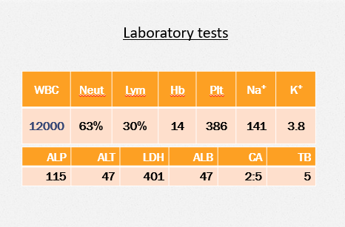
للتعويض العظمي الكتلي بمشاركة بين طريقة الغشاء المحرض بالاسمت مع السفود داخل النقي مع جهاز تزليق عظمي معدل محليا تقديم حالة سريرية case report
Laboratory tests: They were normal.
XRy: of the right thigh showed a heterogeneous lesion with unclear borders at the junction of the middle and distal third of the thigh, without destruction of the external bony cortex, extending for a distance of more than 7 cm distally towards the femoral condyles. (Figure 1)
الخطوة 4: ما هي الاختبارات التي أجريناها؟ ما هي النتائج؟
التحاليل المخبرية : كانت اقرب الى الطبيعي.
الصورة الشعاعية البسيطة للفخذ الأيمن لوحظ وجود افة حالة غير متجانسة وغير واضحة الحدود عند التقاء الثلث المتوسط مع البعيد للفخذ, غير مخربة للقشر العظمي الخارجي ممتدة لمسافة اكثر من 7 سم للبعيد باتجاه اللقم الفخذية. الشكل (1)

Slide 11
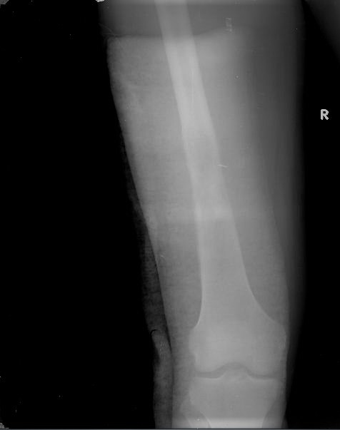
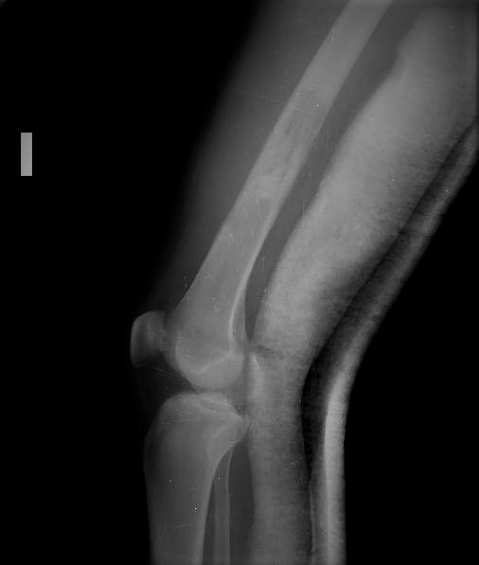
Figure 1) XRy: of the right thigh showed a heterogeneous lesion with unclear borders at the junction of the middle and distal third of the thigh, without destruction of the external bony cortex, extending for a distance of more than 7 cm distally towards the femoral condyles..

Slide 12
للتعويض العظمي الكتلي بمشاركة بين طريقة الغشاء المحرض بالاسمت مع السفود داخل النقي مع جهاز تزليق عظمي معدل محليا تقديم حالة سريرية case report
الخطوة 4: ما هي الاختبارات التي أجريناها؟ ما هي النتائج؟
The patient underwent an:
MRI
a CT scan
needle-guided biopsy.
اجري للمريض
رنين مغناطيسي
مع طبقي محوري ماسح
مع خزعة موجهة بالابرة.

Slide 13
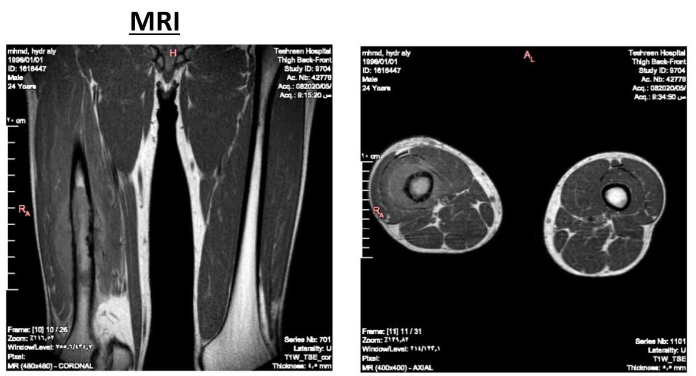
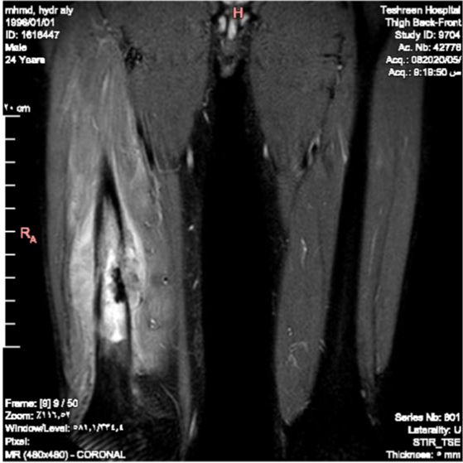
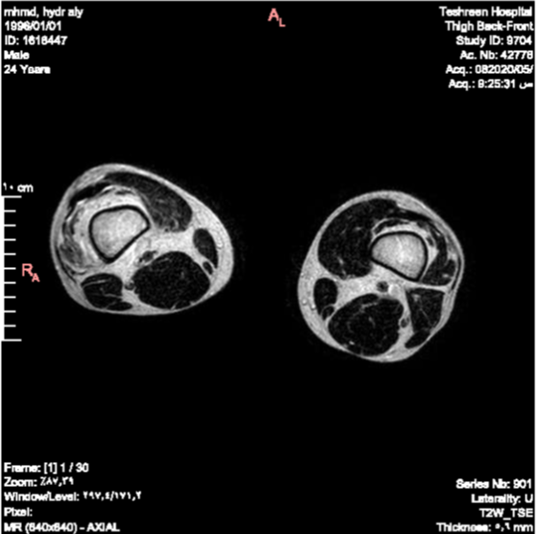
MRI: Figure 2
Destructive injury to the bone with an accompanying soft tissue mass between the distal two-thirds of the right femur measuring 14 cm.
Measures in cross sections 4.5-7 cm. Equal sign at the first time (T1). With heterogeneous enhancement after injection. With the appearance of edematous changes in the surrounding tissues,
It has no relationship with the neurovascular bundle
No other findings abnormal.
❖ اذية مخربة للعظم مع كتلة انسجة رخوة مرافقة بين الثلثين البعيدين لعظم الفخذ الايمن تقيس ١٤ سم
تقيس بالمقاطع المعترضة ٤،٥ - ٧ سم. متساوية الاشارة في الزمن الاول (T ١ ) . مع تعزيز غير متجانس بعد الحقن. مع ظهور تبدلات وذمية في الانسجة المحيطة،
لا يوجد لها اي علاقة مع الحزمة العصبية الوعائية
باقي الموجودات طبيعية .

Slide 14
للتعويض العظمي الكتلي بمشاركة بين طريقة الغشاء المحرض بالاسمت مع السفود داخل النقي مع جهاز تزليق عظمي معدل محليا تقديم حالة سريرية case report
الخطوة 4: ما هي الاختبارات التي أجريناها؟ ما هي النتائج؟
a CT scan figuer (3)
• Axial tomography scan:
o CTcap CT Scanner:
There are no transfers to the distance
• MCT for vessels: Figure 3
There is no relationship between the tumor mass and the vessels
نتائج الطبقي المحوري ماسح
CTcap الطبقي المحوري:((الشكل 3))
لا يوجد انتقالات للبعيد
MCT للاوعية:
لا يوجد علاقة للكتلة الورمية بالأوعية

Slide 15
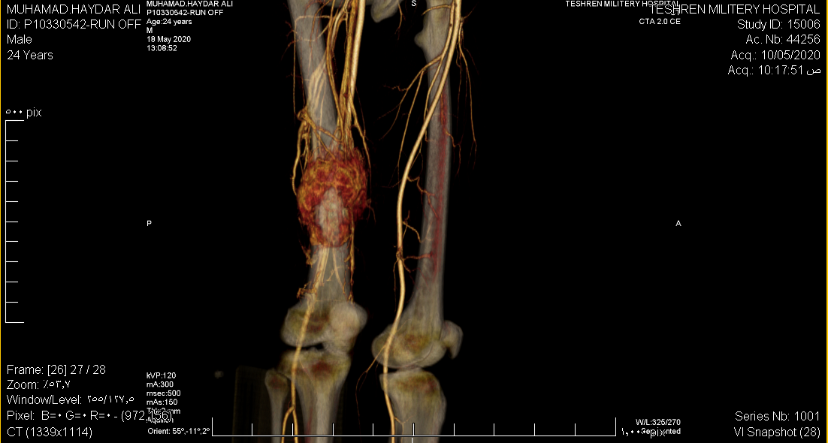
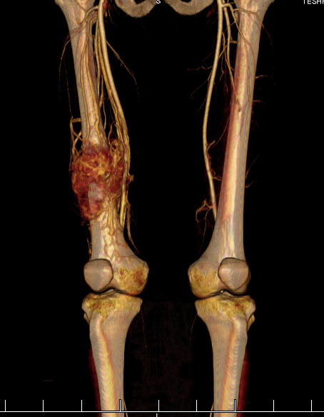
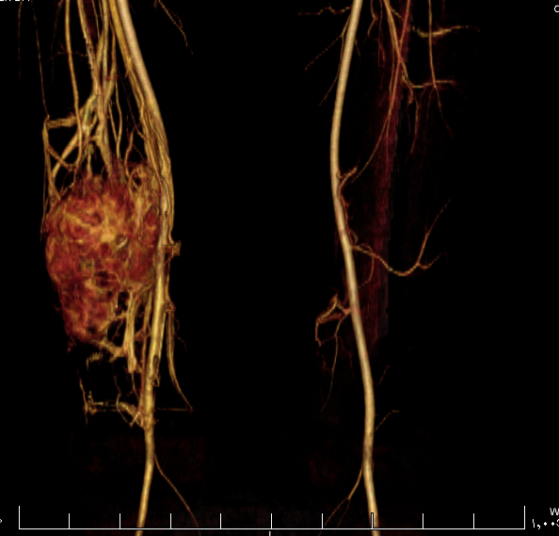
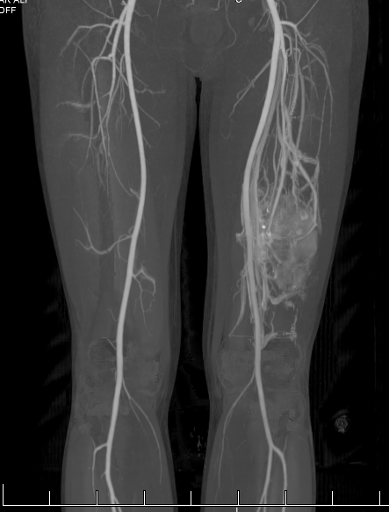
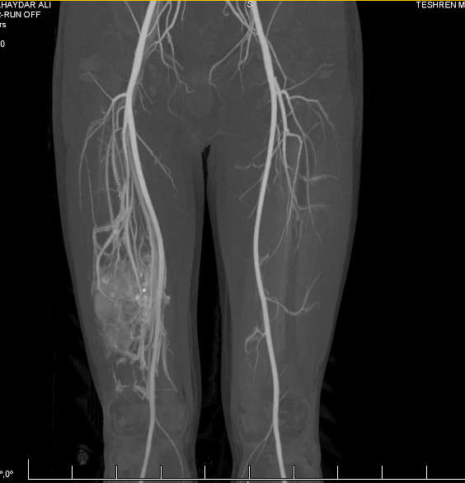
MCT
(Figure 3) MCT for vessels
There is no relationship between the tumor mass and the vessels

Slide 16
للتعويض العظمي الكتلي بمشاركة بين طريقة الغشاء المحرض بالاسمت مع السفود داخل النقي مع جهاز تزليق عظمي معدل محليا تقديم حالة سريرية case report
الخطوة 4: ما هي الاختبارات التي أجريناها؟ ما هي النتائج؟
needle-guided biopsy : Figure 4
Proliferation of abnormal spindle cells showing abnormal divisions with foci of new bone formation consistent with: High grade fibroblastic osteosarcoma
الخزعة الموجهة بالابرة: الشكل (4)
تكاثر لخلايا مغزلية شاذة تبدي انقسامات شاذة مع بؤر تشكل عظمين جديد تتوافق مع
◦ High grade fibroblastic osteosarcoma

Slide 17
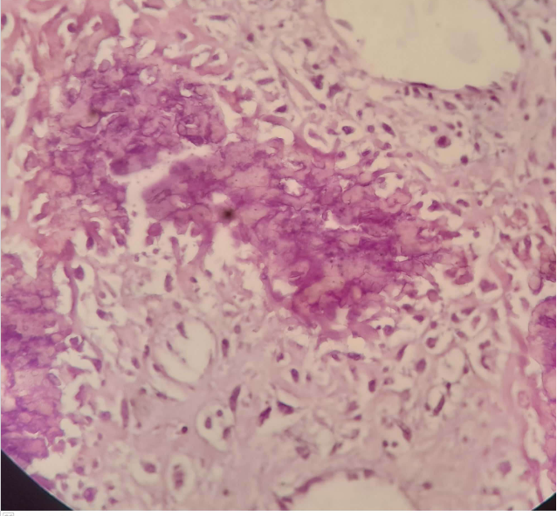
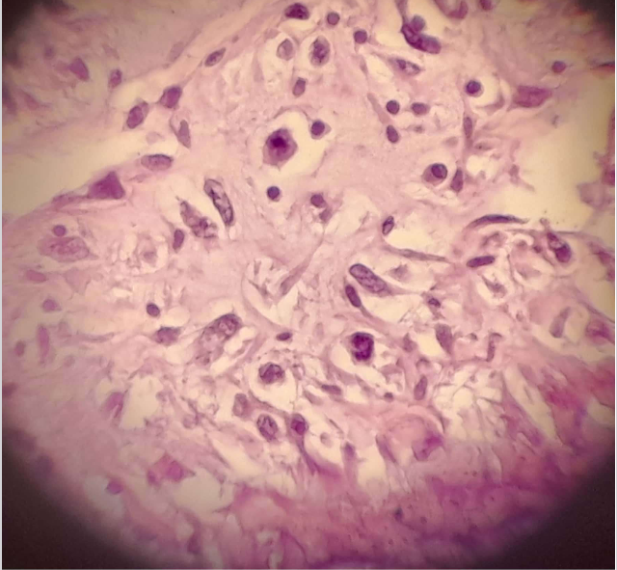
(Figure 4)needle-guided biopsy :
Proliferation of abnormal spindle cells showing abnormal divisions with foci of new bone formation consistent with: High grade fibroblastic osteosarcoma

Slide 18
الجزء الأول كيفية كتابة مسودتك الأولى
الخطوة 5: ماذا كان التشخيص؟
Step 5: what was the diagnosis?
High grade fibroblastic osteosarcoma
الخطوة 5: ماذا كان التشخيص؟
High grade fibroblastic osteosarcoma

Slide 19
الجزء الأول كيفية كتابة مسودتك الأولى
Step 6: How was the patient treated?
الخطوة 6: كيف تم علاج المريض؟

Slide 20
الخطوة 6: كيف تم علاج المريض؟
حسب النظام المحلي في معالجة الاورام العظمية في مشفانا , تم عقد جلسة متعددة الاختصاصات M D T لمناقشة التشخيص و طريقة العلاج.
كان القرار خلال الجلسة العمل الجراحي اولا، ثم بعد ثلاثة اسابيع البدء العلاج الكيميائي . مخالفين بذلك المرشد العلاجي في معالجة هذا الورم. (سيتم شرح السبب لاحقا) ، فمن اجل ذلك تم تحويل المريض الى شعبة الجراحة العظمية في المشفى لإجراء الاستئصال الواسع للورم من الفخذ. ومن ثم إعادة المريض لشعبة الأورام للمتابعة في المعالجة الكيماوية.
تم قبول المريض في قسم الجراحة العظمية، تم التخطيط للعمل الجراحي بالاستناد الى صور الرنين المغناطيسي والطبقي المحوري ثلاثي الابعاد. والقرار هو: اجراء الجراحة على مرحلتين. الشكل (5)
According to the local system in the treatment of bone tumors in our hospital, a multidisciplinary session M D T was held to discuss the diagnosis and treatment method. The decision was during M D T to perform surgery first, then after three weeks later to start chemotherapy. Violating the therapeutic guide in the treatment of this tumor. (The reason will be explained later), the patient was referred to the orthopedic surgery department in the hospital to perform wide resection of the tumor from the femur. Then the patient will treating with chemotherapy in the oncology department. The patient was admitted to the orthopedic department, and the surgery was planned based on three-dimensional magnetic resonance imaging and CTs. The decision is: to perform the surgery in two stages. Figure 5

Slide 21
الخطوة 6: كيف تم علاج المريض؟
في المرحلة الأولى : استئصال الورم بشكل كامل مع محيط امان , والتعويض المؤقت بالاسمنت العظمي (طريقة ماسكوليه) مع وضع سفود راجع داخل النقي. الشكل (5)
وفي المرحلة الثانية نزع الاسمنت العظمي واجراء تزحيل للعظم باستخدام جهاز التثبيت الخارجي AO المعدل محليا بإضافة المزلقة, إضافة للتثبيت الداخلي بسفود راجع.
تمت اخذ الموافقة من المريض على خطة العمل الجراحي للمرحلة الاولى بشكل مكتوب بعد شرح تكنيك الجراحة والاختلاطات المرافقة له.
In the first stage: complete removal of the tumor with a safe environment, and temporary replacement with bone cement with the placement of nail retrograde from the knee joint. In the second stage, remove of the cement and sliding the bone from subtrochanteric region to distal bone by using the locally modified external fixation device AO The patient's approval of the surgical plan was taken in writing ,after explaining the technique of surgery and the complications associated with it.

Slide 22
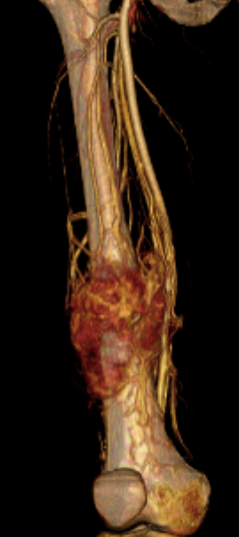
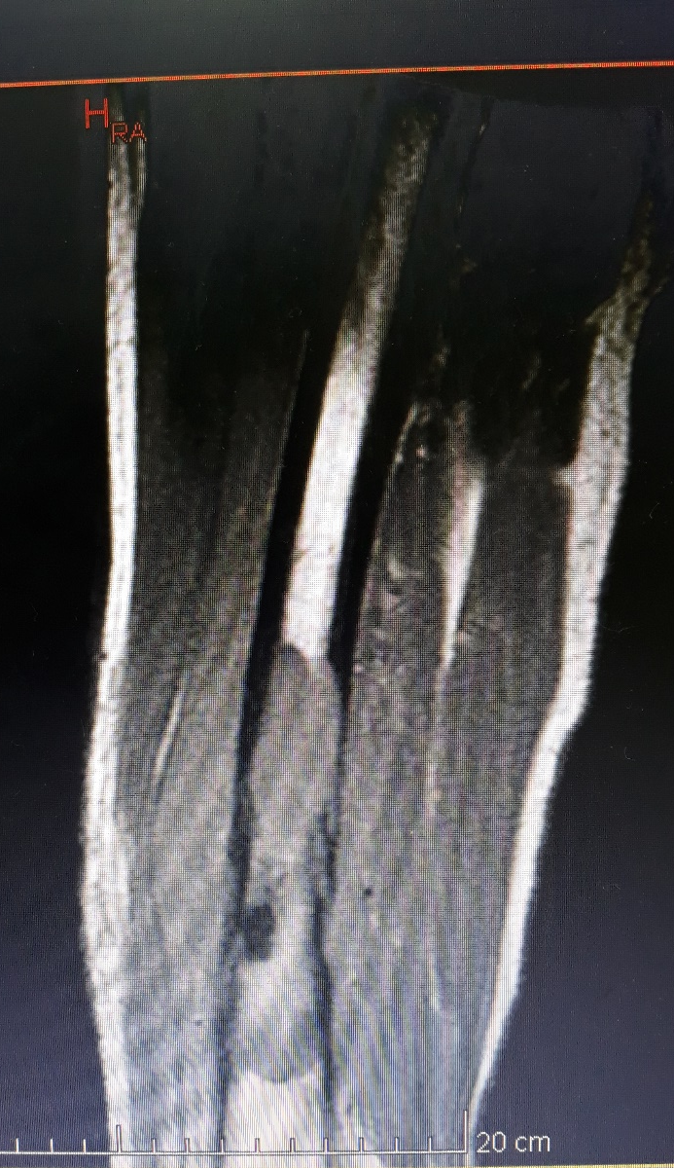
Figure 5
The surgery was planned based on three-dimensional magnetic resonance imaging and CT. The decision is: to perform the surgery in two stages.
20 cm
7 cm

Slide 23
الخطوة 6: كيف تم علاج المريض؟
المدخل الجراحي: شكل (6)
الجراحة بدون تورنيكت . شق جراحي طول ٢٥ سم على الوجه الامامي الانسي للفخذ يبدأ من منتصف الفخذ ويمتد للبعيد والانسي وينتهي على الجانب الانسي لخط مفصل الركبة مع انحناء امامي .اجري تسليخ الانسجة تحت الجلد وكشف العضلات المستقيمة الفخذية والعضلة المتسعة الانسية والوحشية من الامام. ومن الجانب الانسي تم كشف العضلة الناحلة وحدود العضلة المقربة الكبيرة عند مرتكزها على العظم على اللقمة الانسية للفخذ.و كشف الحزمة الوعائية.( الشريان والوريد الفخذي).تم عزل الشريان والوريد من الناحية الانسية الخلقية عن حدود الورم. حيث لا يوجد اي علاقة عيانية بين الورم والحزمة الوعائية. تم تبعيد العضلة المستقيمة الفخذية للوحشي على طول الشق الجراحي من الامام وللاعلى و المحافظة عليها. تم تحديد حدود الورم من الاعلى والانسي والوحشي والخلف، وتم كشف العظم من الاعلى والاسفل ، وتم قطع العظم من الاعلى على بعد ٣ سم عن حافة الورم العلوية. ومن الاسفل تم قطع العظم على بعد ٣ سم عن حاقة الورم السفلية وعلى بعد ٧ سم عن حاقة مفصل الركبة.تم استئصال الورم العظمي قطعة كاملة مع العضلات المحيطة به. ثم تم تركيب سيخ راجع داخل النقي في االفخذ عبر الركبة ووضع اسمنت عظمي في المكان بعد استئصال العظم.
Surgical technique:
Surgery without torniquet A surgical incision of 25 cm on the anterior medial face of the thigh starts from the middle of the thigh and extends to the distal and medial and ends on the medial side of the knee joint line with an anterior curvature., Subcutaneous tissue dissection and exposing rectus femoral muscles and the the lateral and medial vastis muscles from the front, From the medial side the gracilis muscle and the boundaries of the large adductor muscle were exposed when it inserted at the bone on the medial condyle of the thigh. The femoral artery and vein are isolated from the congenital medial point of view from the boundaries of the tumor. There is no macroscopic relationship between the tumor and the vascular bundle. The lateral rectus femoral muscle along the incision was removed from the front and up, and preserved. The boundaries of the tumor were determined from the top, medial, lateral and posterior. the bone was exposed from above and below. and the bone from above: was cut at a distance 3 cm from the upper edge of the tumor. From below, the bone was cut at a distance 3 cm from the lower edge of the tumor and a distance 7 cm from the line of the knee joint. An nail retrograde from the knee joint with bone cement were placed in place after osteoctomy.

Slide 24
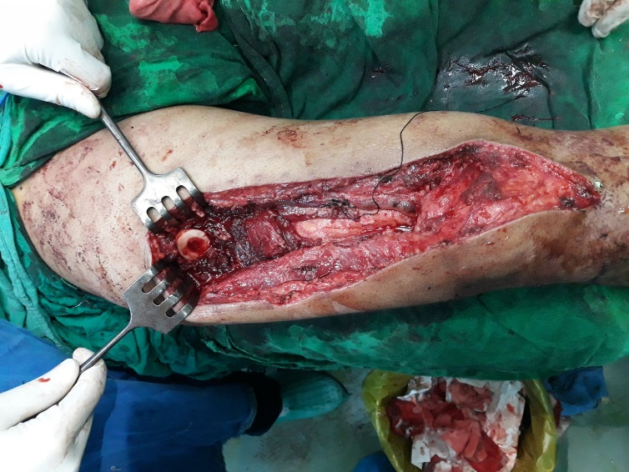
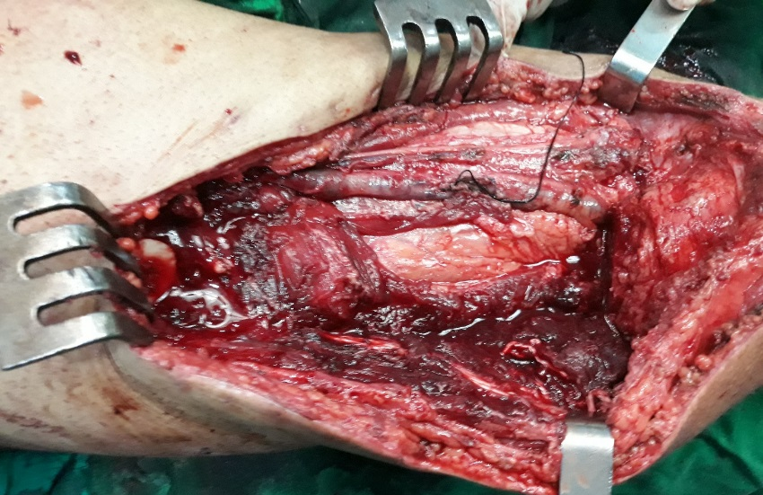
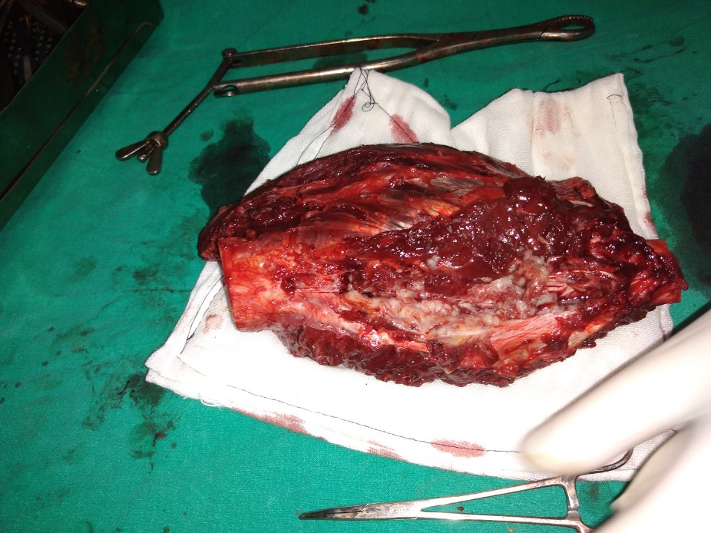
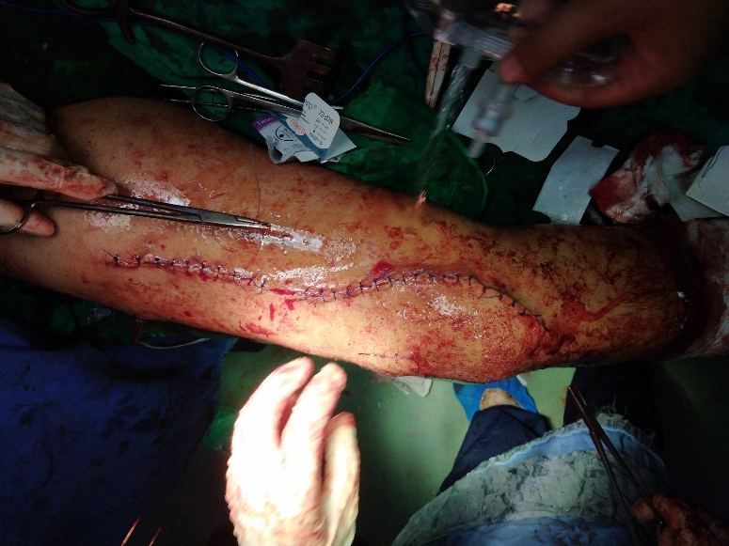
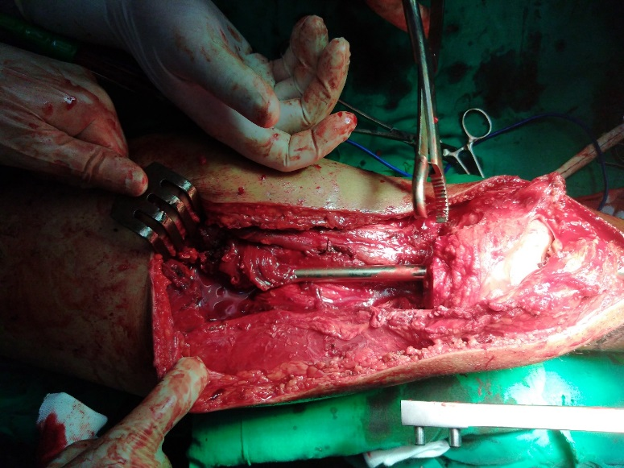
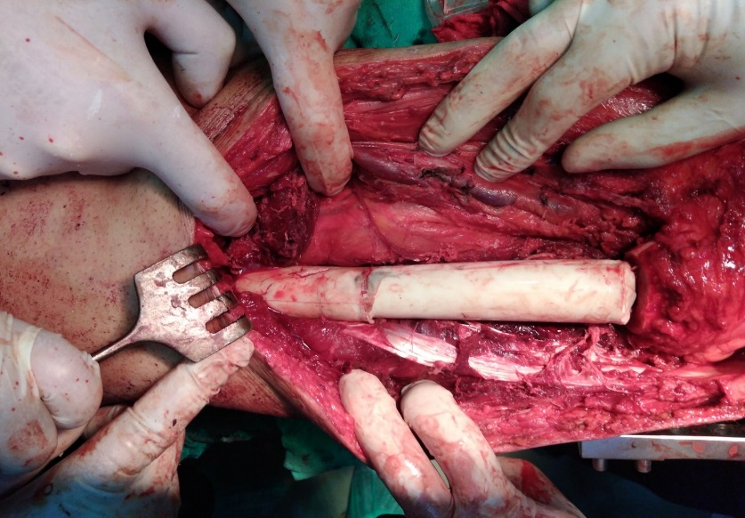
B
C
A
20 CM
D
E
F
Figure 6 A- Severed bone boundaries after total tumor removal (broad arrows) B- The femoral vascular bundle is preserved (small arrow) C-the Femoral nail retrograde inserted from the knee joint D- Bone cement around the Nile and fills the places of bone loss E- Incision and closure

Slide 25
الخطوة 6: كيف تم علاج المريض؟
المتابعة بعد الجراحة الأولى :
بعد الجراحة تم وضع المريض على clexan ٤٠ ملغ لمدة ٢٠ يوم
سمح للمريض بالحركة بعد 3 أيام والمشي بمساعدة عكازات دون الاستناد على الطرف
ثم بعد شفاء الجرح تم تحويل المريض الى شعبة الاورام لاستكمال العلاج الكيماوي.
صورة الاشعة بعد الجراحة الأولى : الشكل (7)
Follow-up after the first surgery: After surgery, the patient was placed on Clexan 40 mg for 20 days. The patient was allowed to move after 3 days and walk with the help of crutches without based on the limb Then, after the wound healed, the patient was transferred to the Oncology department to beginning chemotherapy. X-ray image after the first surgery: Figure (7)

Slide 26
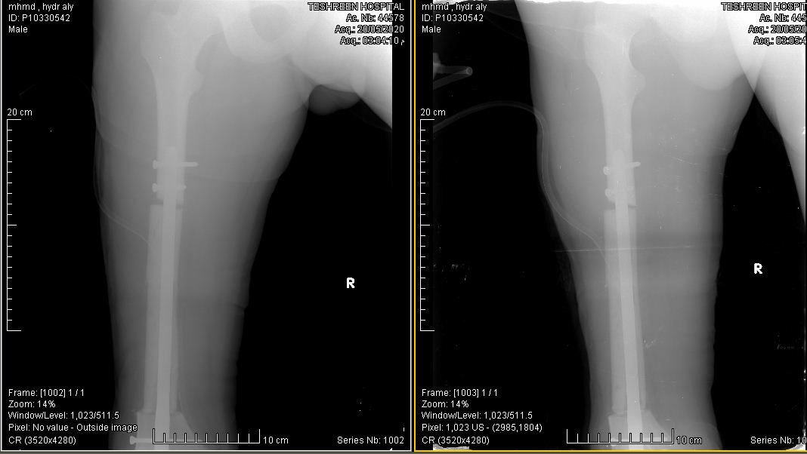
Figure (7) X-ray image after the first surgery

Slide 27
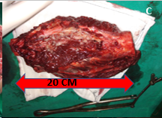
الخطوة 6: كيف تم علاج المريض؟
المتابعة بعد الجراحة الأولى :
تم ارسال القطعة العظمية كاملة الى مخبر التشريح المرضي للدراسة النسيجية ( الشكل 8)
كانت نتيجة التشريح المرضي للورم المستاصل :
النتيجة : High grade fibroblastic osteosarcoma
The entire bone fragment was sent to the pathological anatomy laboratory for histological study. The result of the pathological autopsy of the excision tumor: Result: High grade fibroblastic osteosarcoma

Slide 28
Postoperative biopsy
Figure 8
Figure (8 ) Postoperative biopsy
Macroscopic: Tumor removal of the right thigh – the sample consists of a 20 cm long piece of bone with surrounding muscle and adipose tissue Macroscopic section: A tumor mass is seen within the bone and seeps into the surrounding tissues with a length of 13 cm / 2.5 cm away from the edge of the upper cut and 4.5 cm from the lower edge Result: High grade fibroblastic osteosarcoma The tumor measures 13 cm in length The tumor leachates with muscle tissue and surrounding fat Surgical cutting edges intact Morgan -
عيانيا: استئصال ورم من الفخذ الأيمن –العينة تتالف من قطعة عظم بطول 20 سم مع الانسجة العضلية والشحمية المحيطة
المقطع العياني: يشاهد كتلة ورمية ضمن العظم وترتشح في الانسجة المحيطة بطول 13 سم /تبعد عن حافة القطع العلوية 2.5 سم وعن الحافة السفلية 4.5 سم
الورم يقيس 13 سم طولا
الورم يرتشح بالانسجة العضلات والشحم المحيط
حواف القطع الجراحية سليمة Morgan –
النتيجة : High grade fibroblastic osteosarcoma

Slide 29
الخطوة 6: كيف تم علاج المريض؟
متابعة العلاج في شعبة الاورام:
كان القرار اثتاء الاجتماع متعددة الاختصاصات(MDT ) : البدء بالعلاج الجراحي اولا ثم العلاج الكيميائي بعد الجراحة. السبب ،من وجهة نظر طبيب الاورام ، هو اجرى دراسات على عدم استخدام العلاج الكيميائي قبل الجراحة فكانت لديه نتائج مشجعة في هذا الورم , حيث لاحظ وجود زيادة في نمو الورم اثناء العلاج الكيميائي الذي يستغرق 5-6 اشهر وذلك في الفترة قبل اجراء استئصال الورم (بسبب سوء تصنيع الادوية المتوفرة لديهم) ،فلذلك برايه العلاج الجراحي يمنع فرصة نمو وتزايد حجم الورم . ولديه 8 حالات وهذه منها.
Treatment in the Department of Oncology: The decision during the multidisciplinary meeting (MDT) was: to start surgical treatment first and then chemotherapy after surgery. The reason, from the point of view of the oncologist, is that he conducted studies on the non-use of chemotherapy before surgery, so he had encouraging results in this tumor, as he noticed an increase in tumor growth during chemotherapy, which takes 5-6 months, in the period before the tumor removal ((due to the poor manufacture of medicines available), so surgical treatment prevents the opportunity for growth and increase in the size of the tumor. He has 8 cases and these are them.
بعد الجراحة تم تطبيق بروتوكول العلاج الكيماوي حسب المرشد العلاجي للاورام. National Comprehensive Cancer Network's 2020 Guidelines حيث تم اعطاء المريض سبعة جرع علاجية بالادوية الكيماوية بفاصل شهر بين كل جرعة.
وخلال تواجده في شعبة الاورام اجري له المتابعات الشعاعية اللازمة للمراقبة من النكس الموضعي والانتقالات الورمية وكانت كافة النتائج طبيعية.
وبعد انتهاء العلاج الكيميائي الذي استغرق فترة ٦ اشهر تم تحويله الى شعبة الجراحة العظمية لاستكمال العلاج الجراحي التعويضي.
Therefore, after surgery, the chemotherapy protocol was applied according to the oncology counselor. National Comprehensive Cancer Network's 2020 Guidelines, where the patient was given seven therapeutic doses with chemical drugs with an interval of one month between each dose. During his stay in the oncology division, he underwent the necessary radiographic follow-ups to monitor for local relapse and tumor metastases, and all the results were normal. After the end of the chemotherapy, which lasted a period of 6 months, he was transferred to the Orthopedic service to complete the prosthetic surgical treatment.

Slide 30
الخطوة 6: كيف تم علاج المريض؟
المرحلة الثانية للجراحة: (الجراحة التعويضية)
تم النقاش بحالة المريض في شعبة الجراحة العظمية ، ان العظم الواجب تعويضه حوالي عشرون سم. وان طرق التعويض العظمي الصنعية غير ممكنة بسبب الظروف المادية السيئة للمريض وعدم إمكانية تأمينها. فاننا لجأنا الى الطرق البسيطة المتاحة عندنا. فتم اختيار طريقة التزليق العظمي باستخدام مثبت خارجي معدل محليا مع وضع نيل بالطريق الراجع عبرالركبة
Second stage of surgery: (prosthetic surgery) The patient's condition was discussed in the orthopedic surgery division, and the bone to be replaced is about twenty centimeters. Artificial bone compensation methods are not available due to the bad economic status of the patients in Syria. We resorted to the simple methods available to us. The distraction osteogenesis method was chosen by using locally modified external fixation and femoral retrograde Nail placed across the knee.

Slide 31
الخطوة 6: كيف تم علاج المريض؟
التكنيك الجراحي:
تم اجراء فتح جراحي على نفس الندبة الجراحية السابقة مع توسيع من البعيد باتجاه الحدبة الظنبوبية من اجل نزع النيل .
تم نزع نيل من الفخذ عبر الركبة ، و استئصال الاسمنت العظمي من الفخذ واخذ عدة خزعات من حواف الانسجة الرخوة المحيطة بالاسمنت العظمي ومن نهايتي العظم وارسلت الى التشريح المرضي للفخص الخلوي النسيجي
تم تركيب نيل طويل يصل لمنطقة تحت المدوريين، واقفل بالبراغي من القريب والبعيد، ثم تم تركيب مثبت خارجي AO دبل بار. وتم تركيب مزلقة على البار القريب للجلد. ومن ثم اجري قطع عظم الفخذ تحت المدورين مباشرة.(انظر تكنيك المثبت الخارجي بالصورالمرفقة)الشكل (9)
بعد الجراحة مباشرة اعطي المريض الصادات ومضاد تخثر دموي حسب البروتوكولات العلاجية المتبعة محليا. وبدأ التطويل العظمي بعد اسبوعين من تاريخ الجراحة. الشكل (10) وكانت نتائج الخزعة والزرع سلبية
Surgical Technique A surgical opening was made on the same surgical scar as the previous one with an expansion from a far towards the tibial tuberosity in order to remove the Nile. Neil was removed from the thigh through the knee, the bone cement was removed from the thigh and several biopsies were taken from the soft tissue edges surrounding the bone cement and from the ends of the bone and sent to the anatomopathy for stady the local resedive. A nother long Nile was inserted in the place and lucking from the distal and proximal ends. and then a double bar AO external fixation was installed. The femur is then cut just below the subtrochanteric bone. And put the slider bar to beginning in longlining the bone (See the technique of the external fixation in the attached pictures) figure 9
Immediately after surgery, the patient was given antibiotics and an anticoagulant according to local treatment protocols. The bone lengthening began two weeks after the date of surgery. Figure 10 Biopsy and germ culture results were negative

Slide 32
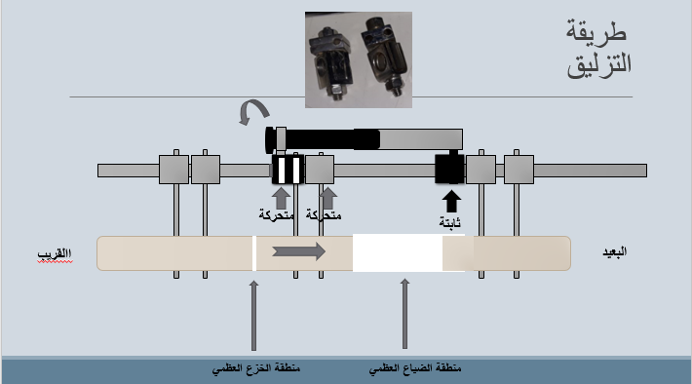
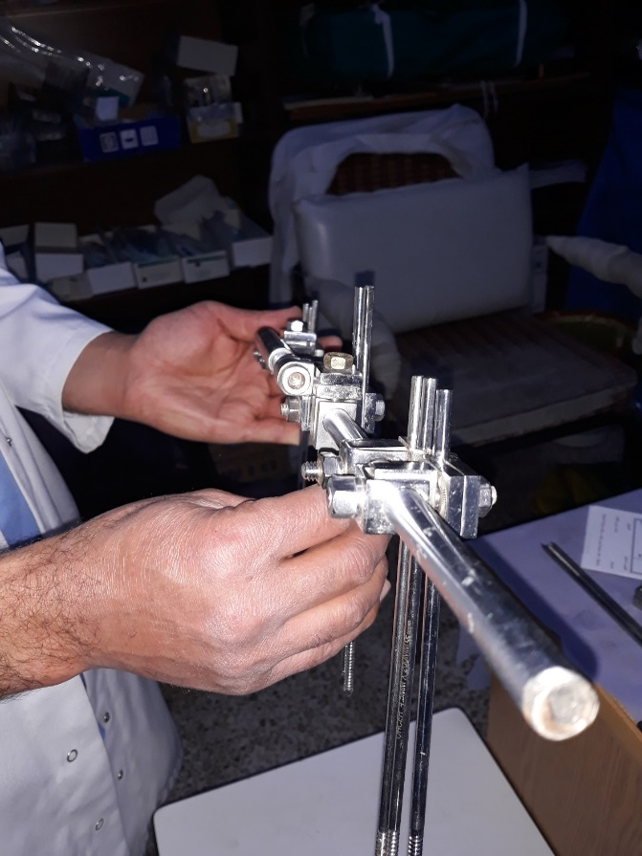
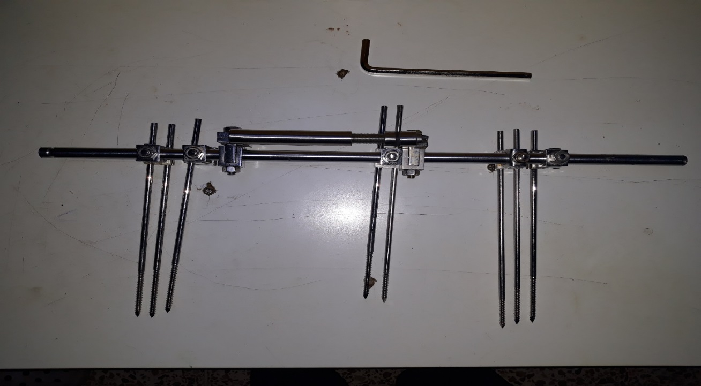
Moving
sides
Fixing
side
sliding divice
proximmal
distal
figure 9
Technique of the external fixation in the attached with the sliding divice

Slide 33
Figure 10 A- The picture is one month after surgery

Slide 34
الجزء الأول كيفية كتابة مسودتك الأولى
Step 7: What was the evolution and the final outcome?
الخطوة 7: ما هو التطور والنتيجة النهائية؟

Slide 35
الخطوة 7: ما هو التطور والنتيجة النهائية؟
المتابعة في التطويل :
تم مراقبة التطويل لفترة ستة اشهر تقريبا. وتم تطويل العظم حوالي ١٧.5 سم (الشكل 11الصور الشعاعية خلال مراحل التطويل) ولم يسمح للمريض بالمشي والاستناد الكامل على الطرف طيلة القترة السابقة. الشكل(12)
تم ايقاف التطويل العظمي بسبب اغلاق سكة التطويل على الجهاز ولوجود نضح مصلي وانزعاج المريض من مكان الاسياخ التابعة للجهاز ، وبقي منطقة من الضياع في العظم حوالي 2.5 سم بعد توقيف التطويل. (الشكل 12)
Follow-up: Lengthening was monitored for a period of about 6 months. The bone was lengthened about 17.5 cm, and the patient was not allowed to walk and lean fully on the limb throughout the previous period. (figure 11) Bone prolongation suspended due to the closure of the roller rail on the device and to the presence of serous perfusion and the patient's discomfort with the location of the skewers of the device, and an area of loss remained in the bone about 2.5 cm after the stop the lengthening. figer12

Slide 36
2 mo
4 mo
1
5/6/2021
10/8/2021
Figure 11

Slide 37
6 mo
23/10/2021
Figure 12

Slide 38
الخطوة 7: ما هو التطور والنتيجة النهائية؟
العمل الجراحي الثالث:
تم نزع المثبت الخارجي والمحافظة على السفود داخل الفخذ
تم اجراء تطعيم عظمي اخذ من العرف الحرقفي لتعبئة الضياع العظمي ، ومن ثم تثبيت منطقة الضياع الفخذي بصفيحة قصيرة (الصور الشعاعية شكل (13) )
تم ارسال عدة خزع عظمية ونسيجية من المنطقة اثناء الجراحة ، ارسلت الى مخبرالتشريح المرضي للمراقبة. (وكانت النتائج طبيعية)
.
Third surgery • The external fixation was removed and the retrograde Nail were kept inside the femur
A bone graft was performed from the iliac mane to fill the bone loss, and then the femoral loss area was fixed with a short plate (radiographs figure (10))
Several bone and tissue biopsies were sent from the area during surgery, sent to the pathological anatomy laboratory for observation. (The results were normal)

Slide 39
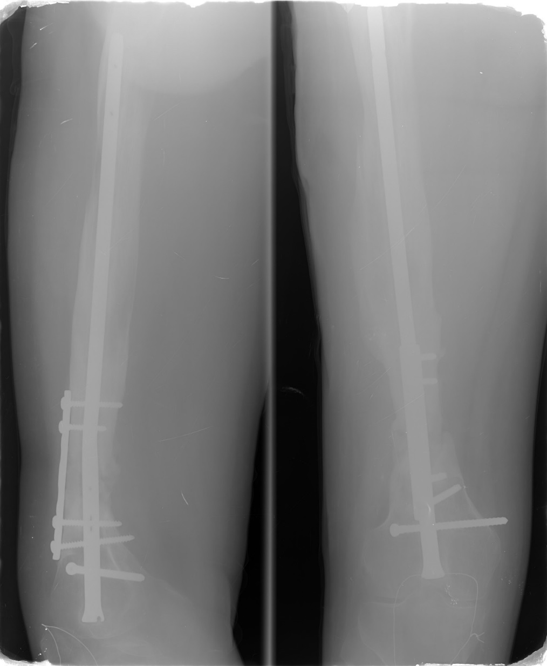
5/4/2021
30/8/2023
1.8سنة بعد التطعيم الأخير
2.5 سنة من بداية التزليق
3 سنوات و5 اشهر من بداية العلاج
Figure 13
Figure

Slide 40
الخطوة 7: ما هو التطور والنتيجة النهائية؟
النتيجة:
في قسم الأورام: تم اجراء عدة مراقبات شعاعية من طبقي محوري للصدر مع ومضان عظمي وذلك خلال فترات المتابعة حسب البروتوكولات العلاجية لقسم الأورام. وكانت كافة النتائج سليمة دون انتقالات للبعيد و بدون نكس موضعي.
حالة المريض العامة والاجتماعية :
بعد التطعيم العظمي بشهرين سمح للمريض بترك العكازات والمشي بالاستناد الكامل على الطرفين السفليين ومتابعة نشاطاته الكاملة .وتم نزع البرغي من البعيد التابعة للسفود للقسم البعيد حيث كان يزعج المريض اثناء المشي.
حاليا المريض ممنون للنتيجة بعد الجراحة وهو يشكر جميع الكادر الطبي على الاهتمام به. ولإتاحته فرصة الحياة بشفائه من الورم وعدم بتر طرفه السفلي وهو الان يمشي باستناد كامل ويتحرك بحرية وراض عن حالته ويتابع اعماله بشكل طبيعي.
. Follow-up
In the Department of Oncology: Several radiographic observations of the chest axial stratification with bone scintigraphy were performed during follow-up periods according to the treatment protocols of the Oncology Department. All results were intact without localized relapse or metastases . General and social condition of the patient: Two months after the bone graft, the patient was allowed to leave the crutches and walk fully leaning on the lower limbs, and continue his full activities. Currently: The patient is grateful for the result after surgery and thanks all the medical staff for taking care of him. And to give him the opportunity to live by healing from the tumor and not amputating his lower limb, he is now walking on it and moving freely and satisfied with his condition and continuing his work normally.

Slide 41
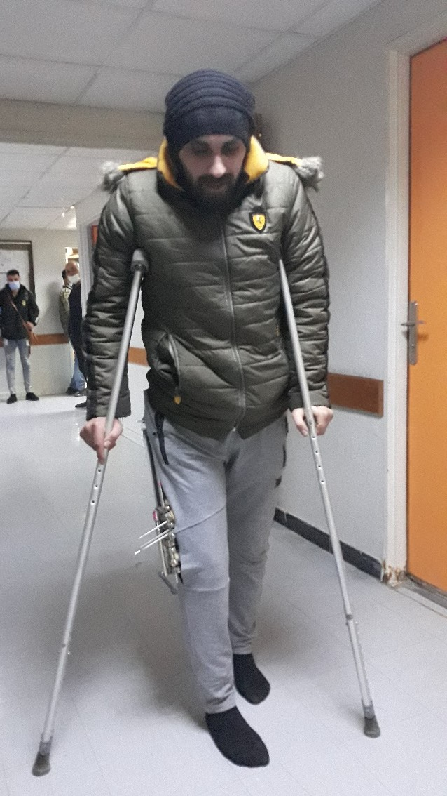
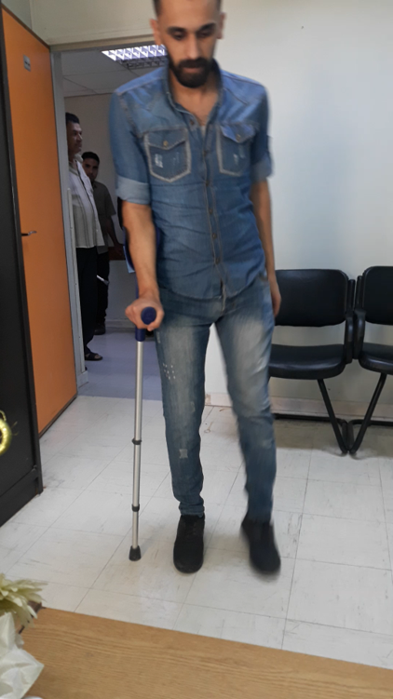
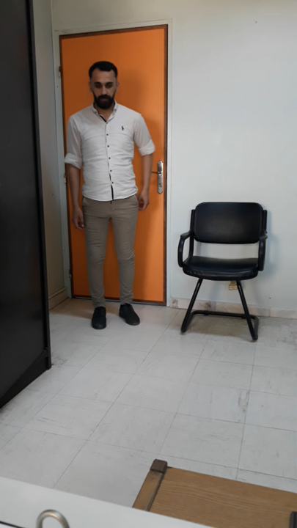
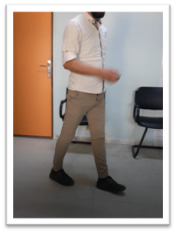
3 سنوات و 5 اشهر)
30/8/2023

Slide 42
الخطوة 7: ما هو التطور والنتيجة النهائية؟
العقابيل
عرج ملاحظ اثناء المشي
بقي عند المريض تحدد حركة الركبة بنفس الطرف
لعدم الامكانية لاجراء المعالجة الفيزيائية اثناء فترة التطويل,
وأيضا لوجود مثبت خارجي يمتد للبعيد حول الركبة
وأيضا لوجود الضياع العظمي والعضلات المحيطة في المنطقة المستأصلة
إضافة الى المدخل الجراحي عبر الركبة
Sequelae
Noticeable limp while walking The patient's movement of the knee is determined by the same limb Because physical therapy cannot be performed during the lengthening period, And also because there is an external fixator that extends far around the knee And also because of the presence of bone loss and surrounding muscles in the removed area In addition to the surgical entrance through the knee

Slide 43
. With these seven steps, you have the “core” of your case report. Now you need to write your Background, Discussion, and Conclusion Sections
. مع هذه الخطوات السبع ، لديك "جوهر" تقرير حالتك. أنت الآن بحاجة إلى كتابة أقسام الخلفية والمناقشة والخاتمة.

Slide 44
الجزء الأول كيفية كتابة مسودتك الأولى
Step 8: What is the main message of your case report on the basis of this “core”?
الخطوة 8: ما هي الرسالة الرئيسية لتقرير حالتك على أساس هذا "الجوهر"؟

Slide 45
الخطوة 8: ما هي الرسالة الرئيسية لتقرير حالتك على أساس هذا "الجوهر"؟
Treating mass bone loss in malignant bone tumor, in our region, poses a major problem in the treatment due to patients' financial weakness and a high costs of treatment so we resort to lighter-cost methods. it may be the longest rehabitation . In this case, I did not depart from the traditional methods of treating mass bone loss, but at the lowest cost.
Using synthetic alternatives such as tumor prothesis or titanium or other metal substitutes is expensive. And carry more complications and failure rats
On the other hand, bone reconstruction by using vital methods of bone construction, such as mascolet or bone lubrication, self in constrituer to result in a vital bone and less complications.
And the device that modified locally gave the ability to bone reconstruct 17.5 cm long. This length distance is difficult to achieve with another certified length device.
ان معالجة فقد العظم الكتلي ,في منطقتنا يطرح مشكلة كبيرة في المعالجة بسبب الضعف المالي للمرضى والتكاليف الكبيرة في المعالجة لذلك نحن نلجأ الى طرق اخف تكلفة. وقد تكون الأطول في التأهيل. وانني بهذه الحالة لم اخرج عن الطرق التقليدية في معالجة الفقد العظمي الكتلي ولكن باقل تكاليف
حيث ان استخدام البدائل الصنعية مثل المفاصل الورمية او التعويض بالبدائل المعدنية المصنوعة من التيتانيوم او غيرها تحمل اختلاطات اكثر ونسب فشل اكبر غير عن انها مكلفة ماديا وغير متوفرة دائما في منطقتنا.
هذا من جهة ومن جهة أخرى يبقى التعويض العظمي باستخدام الطرق الحيوية للبناء العظمي كطريقة ماسكوليه او التزليق العظمي ينتج عنه عظم حيوي طبيعي بنسب اختلاطات اقل
وان الجهاز الذي تم تعديله محليا اعطى قدرة على تعويض عظمي بطول 17.5 سم . وهذه المسافة في التطويل صعب تحقيقها بجهاز تطويل اخر معتمد.

Slide 46
الجزء الأول كيفية كتابة مسودتك الأولى
Step 9: Do your literature search
Now you want to think about what precedes your “core”, the Background/Introduction Section, and what follows your “core”, the Discussion and Conclusion Sections. This will entail conducting a literature search, but first you need to formulate your questions
”?
الخطوة (9): هل قمت بالبحث بالادب الطبي؟
الآن تريد التفكير في ما يسبق "جوهرك" ، قسم الخلفية / المقدمة ، وما يلي "جوهرك" ، أقسام المناقشة والاستنتاج. سيستلزم ذلك إجراء بحث في الأدبيات ، ولكن عليك أولا صياغة أسئلتك. تأكد من تتبع مراجعك للحصول على اقتباسات من عمل الآخرين وتذكر أنه يمكنك عادة الاستشهاد بحد أقصى 10 مراجع فقط لتقرير الحالة.

Slide 47
الخطوة (9): هل قمت بالبحث بالادب الطبي؟
تم البحث بالادب الطبي عن معالجة الضياعات العظمية باستخدام اجهزة التثبيت الخارجي المختلفة الأنواع واستخدام الغشاء المحرض والاستجدال بسفود داخل النقي في معالجة الأورام العظمية
كلمات البحث والافتتاح:
ضياعات عظمية كتلية -اورام عظمية خبيثة- طريقة الغشاء المحرض استخدام أجهزة التثبيت الخارجي في التطويل الاستجدال بالسفود النقوي مع التطويل.
تم العثور على العديد من المقالات في معالجة الأورام باستخدام التثبيت الخارجي والغشاء المحرض (ماسكوليه) والنتائج جيدة في استعادة الفقد العظمي لمسافات كبيرة والعظم الناتج عظم حيوي قابل للحياة
تم العثور على مقالة تذكر ان التأخير في المرحلة الثانية لطريقة الغشاء المحرض بالاسمنت(ماسكوليه) لن تغيير من خصائص الغشاء المحرض في بناء العظم.
استخدام السفود مع التزليق او التطويل العظمي له افضلية في توجيه القطعة المزلقة او المحولة لمنع الانحراف في المحور وتجنب إعادة التركيب والاستعادة للمحور بمداخلات أخرى
لم اجد في البحث الادبي الطبي عن استخدام الطرق الثلاثة في معالجة الضياع العظمي الواسع
Search and opening words: Mass bone loss - malignant bone tumors – induce membrane reconstruction - external fixation in large bone loss -distraction osteogenesis- treatment - intramedullary nail –
ضياعات عظمية كتلية -اورام عظمية خبيثة- طريقة الغشاء المحرض استخدام أجهزة التثبيت الخارجي في التطويل الاستجدال بالسفود النقوي مع التطويل.

Slide 48
Reconstruction of massive bone loss with the combination between Masquelet technique, and distraction osteogenesis method by using a locally modified AO tubular device, guided with an interlocking nail for reconstructing bone loss about 20 cm due to a malignant bone tumor in the femur (case report)
الخطوة 10: على أساس كل ما سبق ، ما هو استنتاجنا؟
Step 10: On the basis of all the above, what is our conclusion?
Conclusion
What was particular/interesting about our case? Why is it important?
• The use of the three methods of bone reconstruction in our case has given excellent results in the construction of a natural bone with minimal complications and costs. Each method is proven in the treatment of bone loss. In our case, the three methods were collected and the result was good. There was no successful use of these methods together in the literature.
• the external tubular device used in this case is available to us frequently , we used it extensively during the war period in Syria and its modification was simple and allowed us to treat many cases of bone loss at the lowest cost compared to other devices
These three combination techniques have very useful procedures in reconstruction large bone defect in the treatment of different cases in orthopedic and traumatic surgeries. This will be added another useful technique for reconstructions massive bone losing in the lower or upper extremities.
الخطوة 10: على أساس كل ما سبق ، ما هو استنتاجنا؟
استنتاج
ما الذي كان خاصا / الاهتمام بقضيتنا؟
لماذا هو مهم؟
ان استخدام الطرق الثلاثة في إعادة البناء العظمي في حالتنا أعطت نتائج ممتازة في بناء عظم حيوي طبيعي وباقل الاختلاطات والتكاليف. وكل طريقة هي مثبتة في علاج الضياع العظمي . اما في حالتنا تم جمع الطرق الثلاثة وكانت النتيجة جيدة ولا يوجد في الادب الطبي سابقا أي استخدام ناجح لهذه الطرق مجتمعة.
و ان استخدام الجهاز الانبوبي الخارجي في التزليق العظمي الذي استخدمناه في هذه الحالة هو متوفر لدينا بكثرة ولقد استخدمناه بشكل واسع خلال فترة الحرب بسوريا وكان تعديله بسيطا سمح لنا بمعالجة العديد من حالات الضياع العظمي باقل التكاليف مقارنة بأجهزة التزليق العالمية الأخرى.
ان استخدام هذه الطرق الثلاثة في معالجة التعويض العظمي الكتلي اجراء مفيد سيضيف طريقة أخرى الى المعالجة عند أطباء الجراحة العظمية و في الرضوض

Slide 49
الجزء الأول كيفية كتابة مسودتك الأولى
Reconstruction of massive bone loss with the combination between Masquelet technique, and distraction osteogenesis method by using a locally modified AO tubular device, guided with an interlocking nail for reconstructing bone loss about 20 cm due to a malignant bone tumor in the femur (case report)
الخطوة (9): هل قمت بالبحث بالادب الطبي؟
Background
Discussion
خلفية
مناقشة

Slide 50
باتباع هذه الخطوات العشر ، لديك الآن مجموعة كاملة من الملاحظات والمراجع لتقرير حالتك السريرية. ما عليك القيام به بعد ذلك هو تجميعها معا وتنسيقها كتقرير حالة case report. هذه المرة سوف ترتب مخطوطتك بشكل مختلف

Slide 51
الجزء الثاني: كتابة مسودتك الثانية Part Two: Writing your second draft

Slide 52
الجزء الثاني: كتابة مسودتك الثانية Part Two: Writing your second draft
الخطوة 11: ابدأ بكتابة النص بأكمله وسرد المراجع.
Step 11: Start by writing the entire text and listing the references.
Your manuscript should generally not exceed 1200 words.
Leave the title, abstract, key words and formatting for last (Steps 12-15)
الخطوة 11: ابدأ بكتابة النص بأكمله وسرد المراجع.
يجب ألا تتجاوز مخطوطتك بشكل عام 1200 كلمة.
اترك العنوان والملخص والكلمات الرئيسية والتنسيق للأخير (الخطوات 12-15)

Slide 53
الجزء الثاني: كتابة مسودتك الثانية Part Two: Writing your second draft
الخطوة 11: ابدأ بكتابة النص بأكمله وسرد المراجع.
Background1
Clinical Findings and Diagnostic Assessment
Therapeutic intervention
Discussion
Conclusion
References
خلفية1
الموجودات السريرية وطرق التقييم التشخيصية
التداخلات العلاجية
الشرح والمناقشة
الخلاصة
المراجع

Slide 54
الخطوة 12: اختر عنوانا. Choose a title
Step 12: Choose a title
The title should express the focus and sometimes the context of your case. Think about your main message and try to align your title with it. Do not try to make your title sound “original”; instead make it as clear and comprehensive as possible. Always add “Case Report” within the title or sub-title so that a reader searching PubMed knows what kind of study you have conducted
الخطوة 12: اختر عنوانا.
يجب أن يعبر العنوان عن الاهتمام بالحالة وأحيانا مضمون حالتك.
فكر في رسالتك الرئيسية وحاول مواءمة عنوانك معها. لا تحاول أن تجعل عنوانك يبدو "اساسيا" ؛ بدلا من ذلك ، اجعلها واضحة وشاملة قدر الإمكان.
أضف دائما "تقرير حالة" Case Report ضمن العنوان أو العنوان الفرعي حتى يعرف القارئ الذي يبحث في PubMed نوع الدراسة التي أجريتها.

Slide 55
الخطوة 13: اكتب ملخصك المكون من 350 كلمة كحد أقصى. Write your abstract of maximum 350 words
abstract
Step 13: Write your abstract of a maximum 350 words.
Writing a structured abstract helps, even if you remove the headings at the end of the exercise.
Remember, most people won’t read more than your abstract so make it interesting and informative!
And remember that you want the Conclusion to summarize your main “take-home lesson”.
الخطوة 13: اكتب ملخصك المكون من 350 كلمة كحد أقصى.
يساعدك كتابة الملخص المنظم ، حتى إذا قمت بإزالة العناوين في نهاية التمرين.
تذكر أن معظم الناس لن يقرؤوا أكثر من ملخصك ، لذا اجعله ممتعا وغنيا بالمعلومات!
وتذكر أنك تريد أن يلخص الاستنتاج "درسك المنزلي" الرئيسي.

Slide 56
الخطوة 14: اختر ما يصل إلى 6 كلمات رئيسية. Choose up to 6 keywords
Step 14: Choose up to 6 keywords
Your key words should reflect the content of your report but should also include subjects that are not included in your title, such as “humanitarian and resource-limited setting”. It is good practice (but not obligatory) to check MeSH (medical subheadings used by the National Library of Medicine) terms and use them if they are appropriate: remember that the key words you use will help interested readers find your report
الخطوة 14: اختر ما يصل إلى 6 كلمات رئيسية.
يجب أن تعكس كلماتك الرئيسية محتوى تقرير الحالة ولكن يجب أن تتضمن أيضا مواضيع غير مدرجة في عنوانك ، مثل "الوضع الإنساني ومحدودي الموارد". من الممارسات الجيدة (ولكن ليس إلزاميا)
التحقق من مصطلحات MeSH (العناوين الفرعية الطبية التي تستخدمها المكتبة الوطنية للطب) واستخدامها إذا كانت مناسبة:
تذكر أن الكلمات الرئيسية التي تستخدمها ستساعد القراء المهتمين في العثور على تقريرك.

Slide 57
الخطوة 15: تحقق من "تعليمات المؤلفين" للمجلة التي ترسل إليها واتبع شروط التنسيق المحددة الخاصة بهم
BMJ-Case-Reports-Author-Guide-Digital
Step 15: Check the “Instructions to authors” for the journal you are submitting to and follow their specific formatting conditions.
الخطوة 15: تحقق من "تعليمات المؤلفين" للمجلة التي ترسل إليها واتبع شروط التنسيق المحددة الخاصة بهم
https://youtu.be/SsVMmAd_tQ4

Slide 59
Template for a Case Report Discussion:

Slide 60
Title:
Choose an informative title and, if need be, sub-title; always include “Case Report” so that the reader knows immediately what study type you have chosen.
Authors:
Check the Instructions to Authors of the journal you are submitting to for formatting authors’ names, affiliations, addresses and so on. Never include an author without having his/her explicit consent. Corresponding author:
The corresponding author is the author who submits the report, takes responsibility for it and corresponds with the journal editors and peer reviewers.
Abstract:
Write a structured abstract (as above). You can use the following questions to guide you.
What is the main subject of your report?
Who is your target audience and what do they need to know?
Who is the patient? What are his/her main clinical manifestations?
Briefly describe case management and outcome.
What has this case taught you?
What is the take-home message for the reader?
Key Words: Generally, 3 to 6; choose your key words carefully to reflect your paper’s content and to make your paper easy to find by interested future readers

Slide 61
Background/Introduction: what is special about the disease entity or illness you are describing (e.g. “… disease x is very rare in the southern hemisphere and occurs mostly in the elderly… here we describe a case of x occurring in sub-Saharan African in a young person…”)?
What was challenging about the case: diagnosis, management, complications or treatment side effects…?
(Do not go into detail in the introduction but give the reader a clear idea of which aspects of case management you will be describing).
Patient information: Remember that patient information is what can lead to patient identification (which of course is to be avoided, even with informed consent from the patient). Therefore, include patient information only if it is directly relevant to disease epidemiology and/or case management. Wherever possible, take the additional precaution of de-identifying the information when this makes sense (e.g. if describing an STI, instead of specifying: “a 26-year-old woman mother of three children living in the Malawian town of Karonga”, say: “a young mother living in a resource-limited setting in Malawi”.
Clinical Findings & Diagnostic assessment:
a) relevant physical examination and other clinical findings;
b) diagnosis methods & challenges
c) diagnostic reasoning including differential diagnosis
d) prognostic characteristics when applicable.
Therapeutic intervention & Outcome:
a) types of intervention
b) administration of intervention
c) changes in intervention with explanations
d) adverse or unanticipated events.

Slide 62
Conclusion:
a) primary “take away” lesson from this Case Report, especially as concerns humanitarian and resource-limited settings
b) any suggestions for further research, public health policy, clinical protocols…
Patient perspective: When available/relevant, it can be valuable to add the patient’s perspective.
This can include, when and where appropriate: subjective experience of symptoms (pain and discomfort), previous treatments (traditional or other), self-medication or home remedies prior to presenting at MSF, ideas on disease causality, adherence and patient education issues, day-to-day coping… etc.
Timeline: You may wish to include a timeline or table detailing case management. This can make your report more understandable for the reader and also cut down your word count by including details such as drug posology and specific dates in the timeline / chart. This in turn will give you the possibility to make your Discussion longer and the Discussion can be the most interesting part of your Case Report.
Informed Consent/Ethics approval: Here you should state that you have obtained written informed consent, witnessed oral consent, or ethical approval for absence of informed consent (state why).
Conflict of interest statement: It is routine in medical journals to state any potential conflict of interest you might have. For example, if your report is on snakebites and you are working for a pharmaceutical company which produces anti-venoms.
Acknowledgements: Here you should acknowledge – with their consent – any persons who provided assistance to you (review, editing,…) who does not qualify as a co-author.
Guarantor: It is becoming increasingly common for medical journals to ask that one of the authors be named as the “guarantor”, as in the person who takes responsibility for the integrity and accuracy of the report.
References: Check the “Instructions to authors” of the journal you are submitting to see how many references are allowed for a Case Report (usually up to 10) and how to format them.
Figures & Tables: Here you should list the Figures and Tables and their legends you are including in your report.
Check also the “Instructions to authors” of the journal you are submitting to for formatting instructions.

Slide 63
نموذج تقرير الحالة
العنوان: اختر عنوانًا إعلاميًا، وإذا لزم الأمر، عنوانًا فرعيًا؛ قم دائمًا بتضمين "تقرير الحالة" حتى يعرف القارئ على الفور نوع الدراسة الذي اخترته.
المؤلفون: تحقق من التعليمات الموجهة إلى مؤلفي المجلة التي ترسل إليها لتنسيق أسماء المؤلفين وانتماءاتهم وعناوينهم وما إلى ذلك. لا تقم أبدًا بإدراج مؤلف دون الحصول على موافقته الصريحة.
المؤلف المراسل: المؤلف المراسل هو المؤلف الذي يقدم التقرير ويتحمل مسؤوليته ويتوافق مع محرري المجلة والمراجعين النظراء.
الملخص: اكتب ملخصًا منظمًا (كما هو مذكور أعلاه). يمكنك استخدام الأسئلة التالية لإرشادك.
ما هو الموضوع الرئيسي لتقريرك؟ من هو جمهورك المستهدف وماذا يحتاجون إلى معرفته؟
من هو المريض؟ ما هي المظاهر السريرية الرئيسية له؟ وصف موجز للتدبيرالحالة والنتائج. ماذا علمتك هذه الحالة؟ ما هي الرسالة التي سيأخذها القارئ إلى المنزل؟
الكلمات المفتاحية: بشكل عام، من 3 إلى 6؛ اختر كلماتك الرئيسية بعناية لتعكس محتوى ورقتك وللتسهيل على القراء المهتمين في المستقبل العثور على ورقتك.

Slide 64
الخلفية/المقدمة: ما الذي يميز كيان المرض أو المرض الذي تصفه (على سبيل المثال، "... المرض X نادر جدًا في نصف الكرة الجنوبي ويحدث غالبًا عند كبار السن... هنا نصف حالة X تحدث في أفريقيا جنوب الصحراء الكبرى في شاب…")؟
ما الذي كان يمثل تحديًا في الحالة: التشخيص أو التدبير أو المضاعفات أو الآثار الجانبية للعلاج...؟
لا تخوض في التفاصيل في المقدمة ولكن أعط القارئ فكرة واضحة عن جوانب تدبيرالحالة التي ستصفها.
معلومات المريض: تذكر أن معلومات المريض هي ما يمكن أن يؤدي إلى تحديد هوية المريض (وهو ما يجب تجنبه بالطبع، حتى مع الحصول على موافقة مستنيرة من المريض). ولذلك، قم بتضمين معلومات المريض فقط إذا كانت ذات صلة مباشرة بوبائيات الأمراض و/أو تدبير الحالات.
حيثما أمكن، اتخذ الاحتياطات الإضافية المتمثلة في إلغاء تحديد المعلومات عندما يكون ذلك منطقيًا (على سبيل المثال، إذا كنت تصف مرضًا منقولاً جنسيًا، بدلاً من التحديد: "امرأة تبلغ من العمر 26 عامًا وأم لثلاثة أطفال تعيش في مدينة كارونجا في مالاوي"، على سبيل المثال : "أم شابة تعيش في بيئة محدودة الموارد في ملاوي".
النتائج السريرية والتقييم التشخيصي: أ) الفحص البدني ذي الصلة والنتائج السريرية الأخرى؛ ب) طرق التشخيص والتحديات ج) المنطق التشخيصي بما في ذلك التشخيص التفريقي د) الخصائص الانذارية .
التدخل العلاجي والنتيجة:
أ) أنواع التدخل
ب) إدارة التدخل
ج) التغييرات في التدخل مع التفسيرات
د) الأحداث السلبية أو غير المتوقعة.

Slide 65
المناقشة: أ) نقاط القوة والقيود في النهج المتبع في هذه الحالة ب) مناقشة الأدبيات الطبية ذات الصلة (المراجع) ج) الأساس المنطقي لاستنتاجاتك
الاستنتاج: أ) الدرس الأساسي المستفاد من تقرير الحالة هذا، خاصة فيما يتعلق بالظروف الإنسانية ومحدودة الموارد ب) أي اقتراحات لمزيد من البحث، وسياسة الصحة العامة، والسريرية
البروتوكولات…
وجهة نظر المريض: عندما يكون ذلك متاحًا/ذو صلة، قد يكون من المفيد إضافة وجهة نظر المريض. يمكن أن يشمل ذلك، متى وحيثما كان ذلك مناسبًا: تجربة شخصية للأعراض (الألم وعدم الراحة)،
العلاجات السابقة (التقليدية أو غيرها)، التطبيب الذاتي أو العلاجات المنزلية قبل التقديم إلى منظمة أطباء بلا حدود، أفكار حول سببية المرض، الالتزام وقضايا تثقيف المريض، التأقلم اليومي... إلخ.
الجدول الزمني: قد ترغب في تضمين جدول زمني أو جدول يوضح تفاصيل إدارة الحالة. وهذا يمكن أن يجعل تقريرك أكثر قابلية للفهم بالنسبة للقارئ ويقلل أيضًا من عدد الكلمات عن طريق تضمين التفاصيل
مثل تحديد جرعات الدواء وتواريخ محددة في الجدول الزمني/الرسم البياني. وهذا بدوره سيمنحك إمكانية جعل مناقشتك أطول ويمكن أن تكون المناقشة الجزء الأكثر إثارة للاهتمام في تقرير الحالة الخاص بك.
الموافقة المستنيرة/الموافقة الأخلاقية: هنا يجب أن تذكر أنك حصلت على موافقة كتابية مستنيرة، أو موافقة شفهية مشهودة، أو موافقة أخلاقية لعدم وجود موافقة مستنيرة (اذكر السبب).
بيان تضارب المصالح: من المعتاد في المجلات الطبية الإشارة إلى أي تضارب محتمل في المصالح قد يكون لديك. على سبيل المثال، إذا كان تقريرك يتعلق بلدغات الثعابين وكنت تعمل في شركة أدوية تنتج مضادات السموم.
الشكر والتقدير: هنا يجب عليك أن تعترف - بموافقتهم - بأي شخص قدم لك المساعدة (مراجعة، تحرير،...) وغير مؤهل ليكون مؤلفًا مشاركًا.
الضامن: أصبح من الشائع بشكل متزايد أن تطلب المجلات الطبية تسمية أحد المؤلفين باعتباره "الضامن"، كما هو الحال مع الشخص الذي يتحمل مسؤولية سلامة ودقة التقرير.
المراجع: تحقق من "تعليمات للمؤلفين" الخاصة بالمجلة التي ترسلها لمعرفة عدد المراجع المسموح بها لتقرير الحالة (عادة ما يصل إلى 10) وكيفية تنسيقها.
الأشكال والجداول: هنا يجب عليك إدراج الأشكال والجداول والتفسيرات الخاصة بها التي تتضمنها

Slide 66
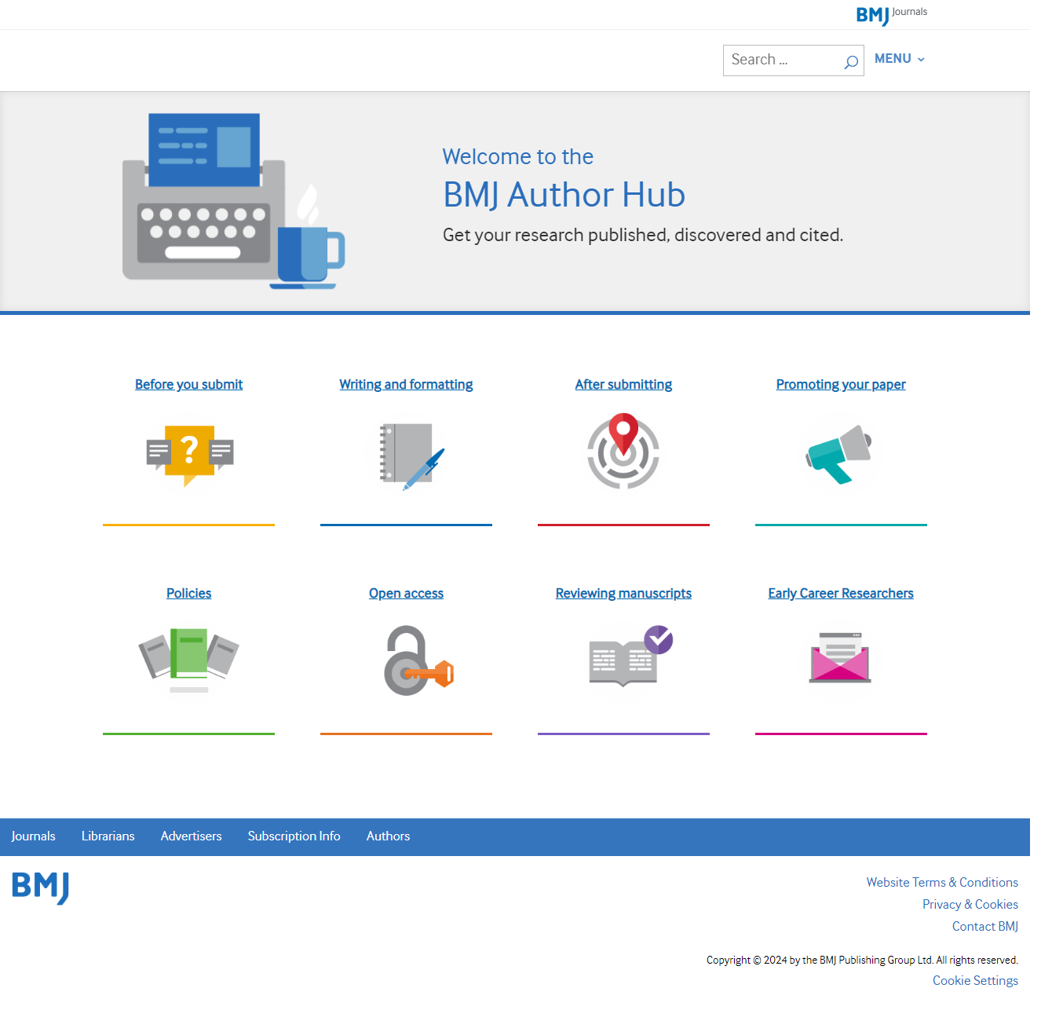
authors.bmj.com

Slide 67
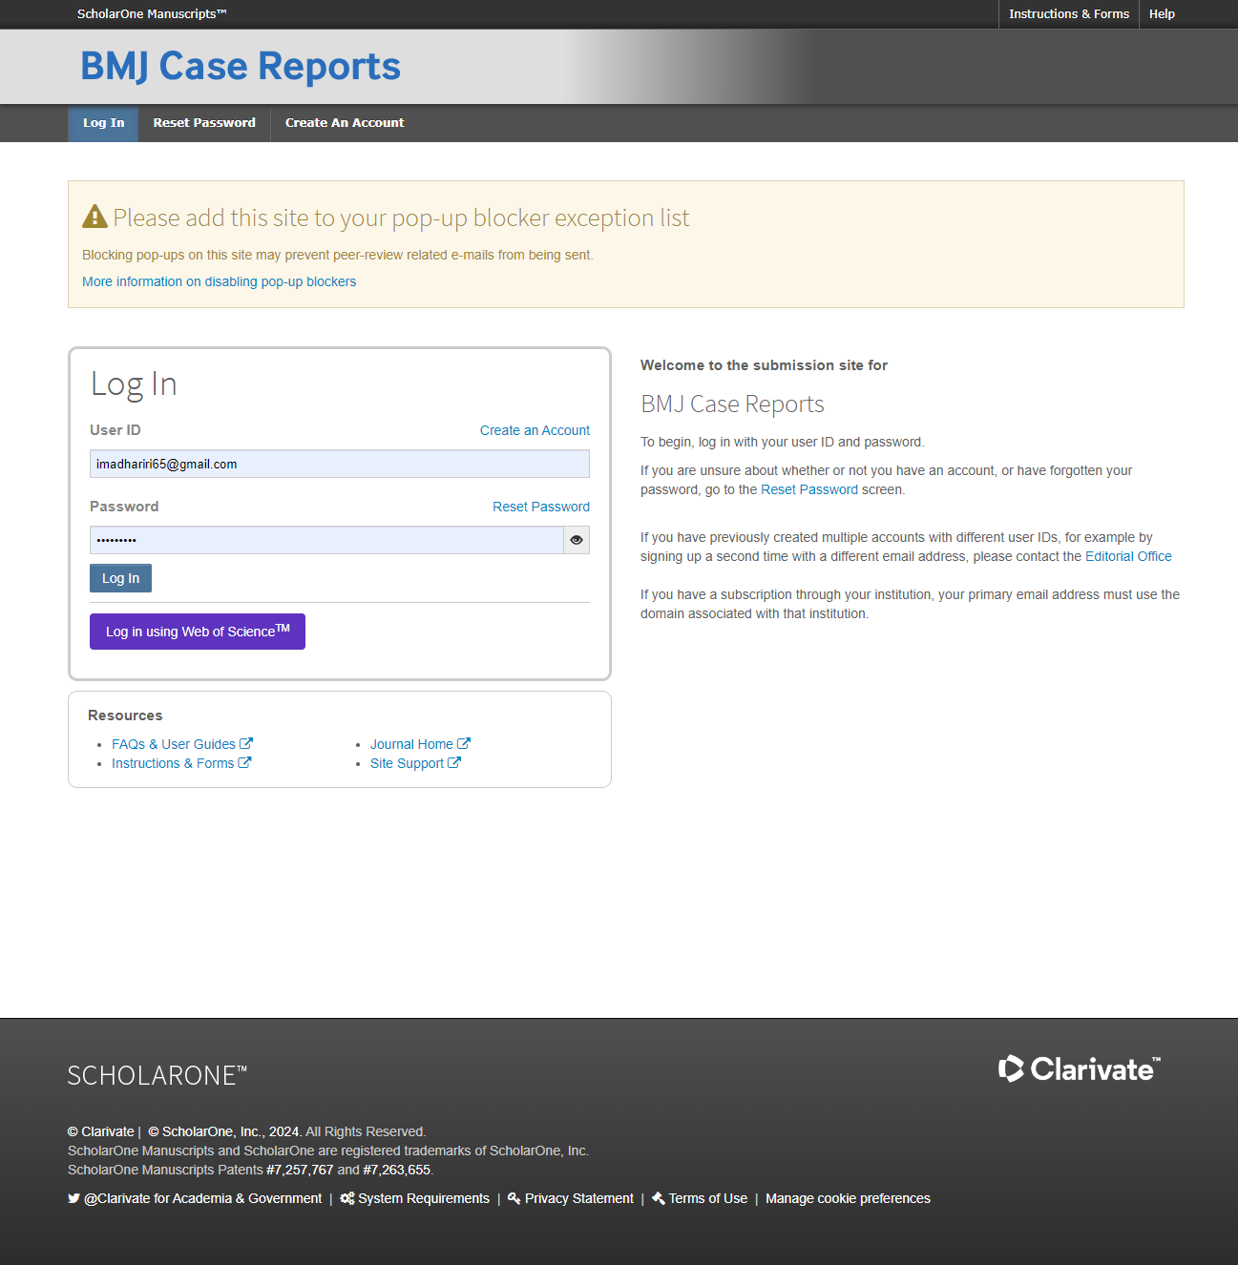

Slide 68
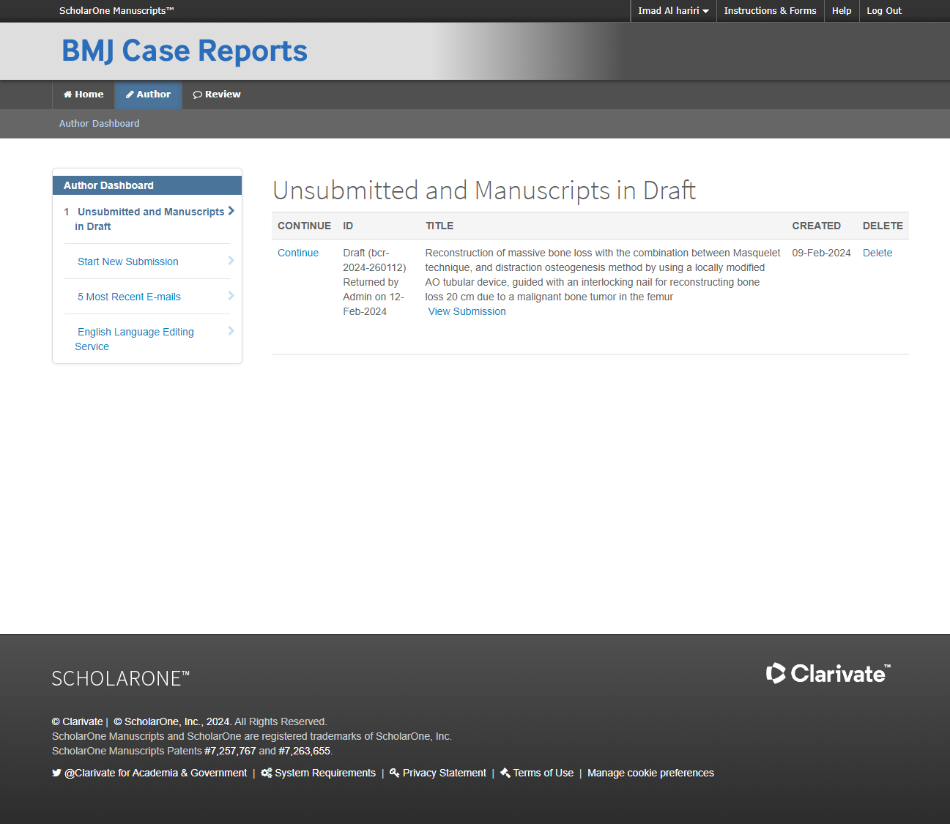

Slide 69
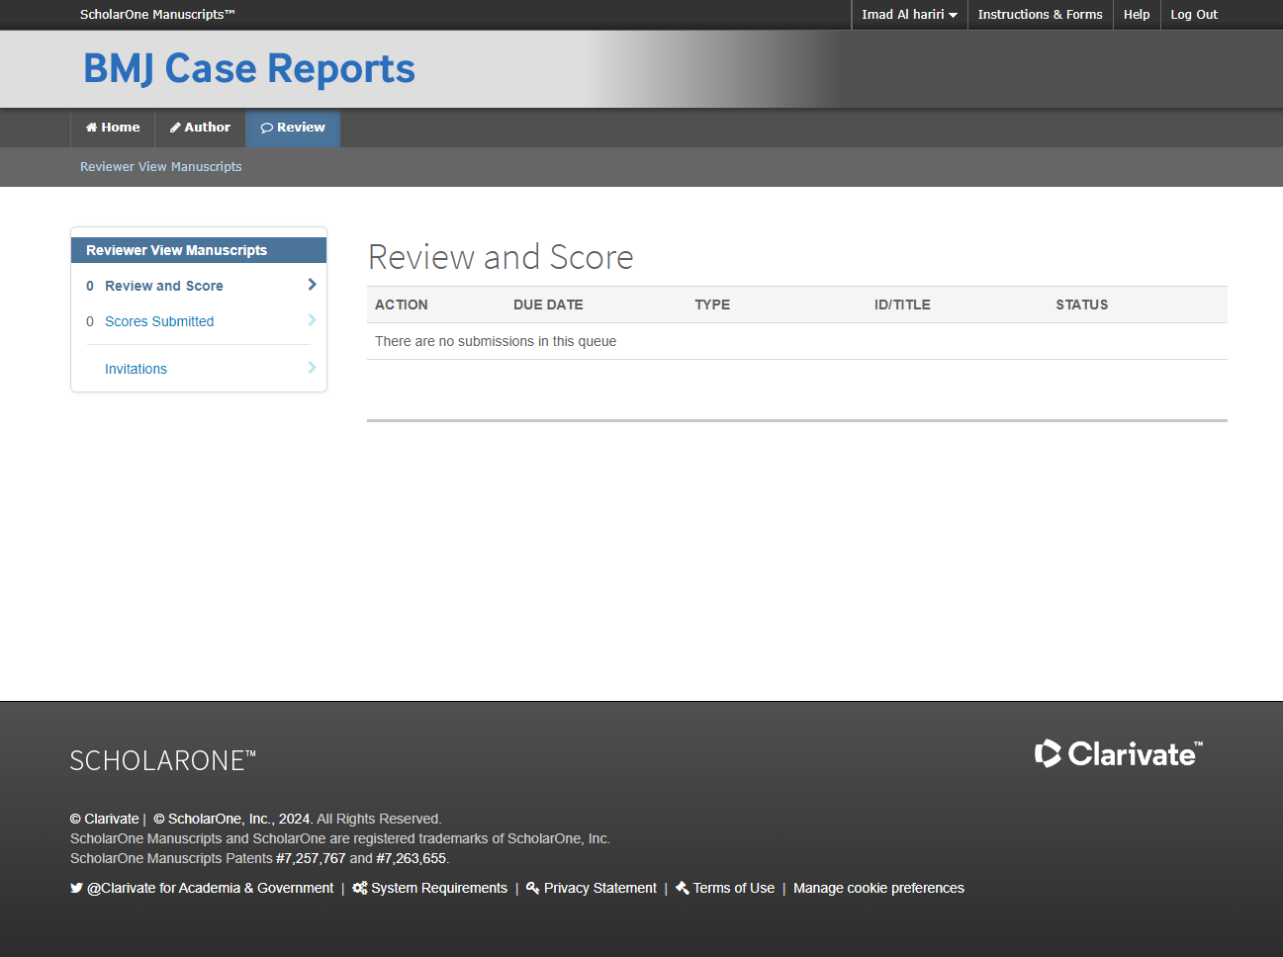

Slide 71
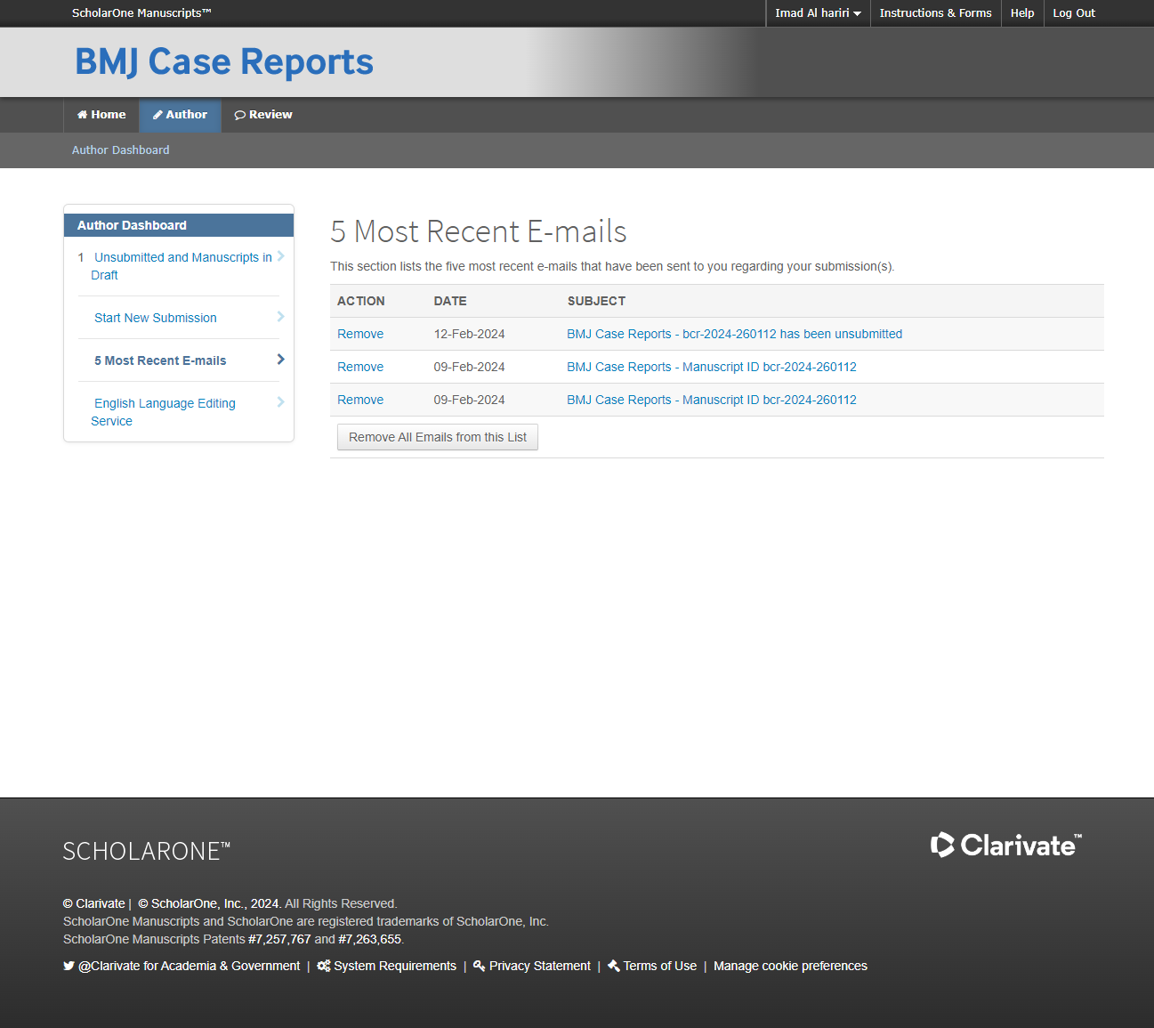

Slide 72
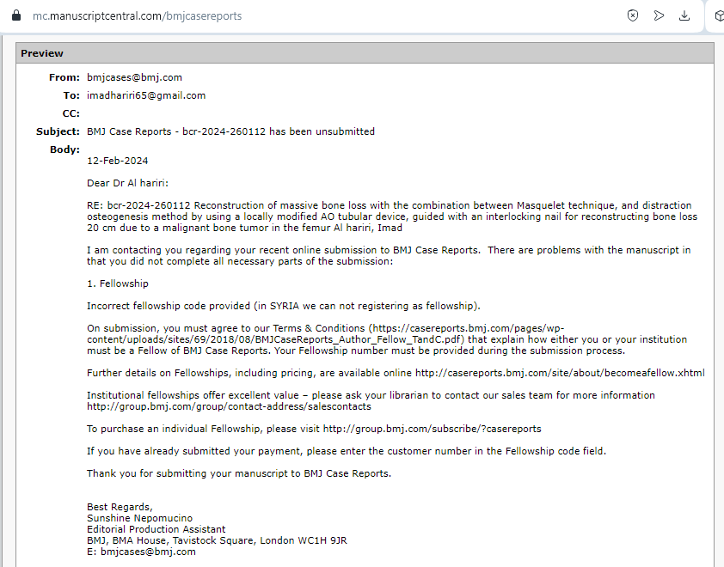
أتصل بك بخصوص تقديمك الأخير عبر الإنترنت إلى BMJ Case Reports. هناك مشاكل في المخطوطة من حيث أنك لم تكمل جميع الأجزاء اللازمة من التقديم:
1. الزمالة
تم توفير رمز زمالة غير صحيح (في سوريا لا يمكننا التسجيل كزمالة).
عند التقديم، يجب أن توافق على الشروط والأحكام (https://casereports.bmj.com/pages/wp-content/uploads/sites/69/2018/08/BMJCaseReports_Author_Fellow_TandC.pdf) التي تشرح كيف يجب أن تكون أنت أو مؤسستك زميلًا في تقارير قضايا BMJ. يجب تقديم رقم زمالتك أثناء عملية التقديم.
يمكن الحصول على مزيد من التفاصيل حول الزمالات، بما في ذلك الأسعار، عبر الإنترنت http://casereports.bmj.com/site/about/becomeafellow.xhtml

Slide 73
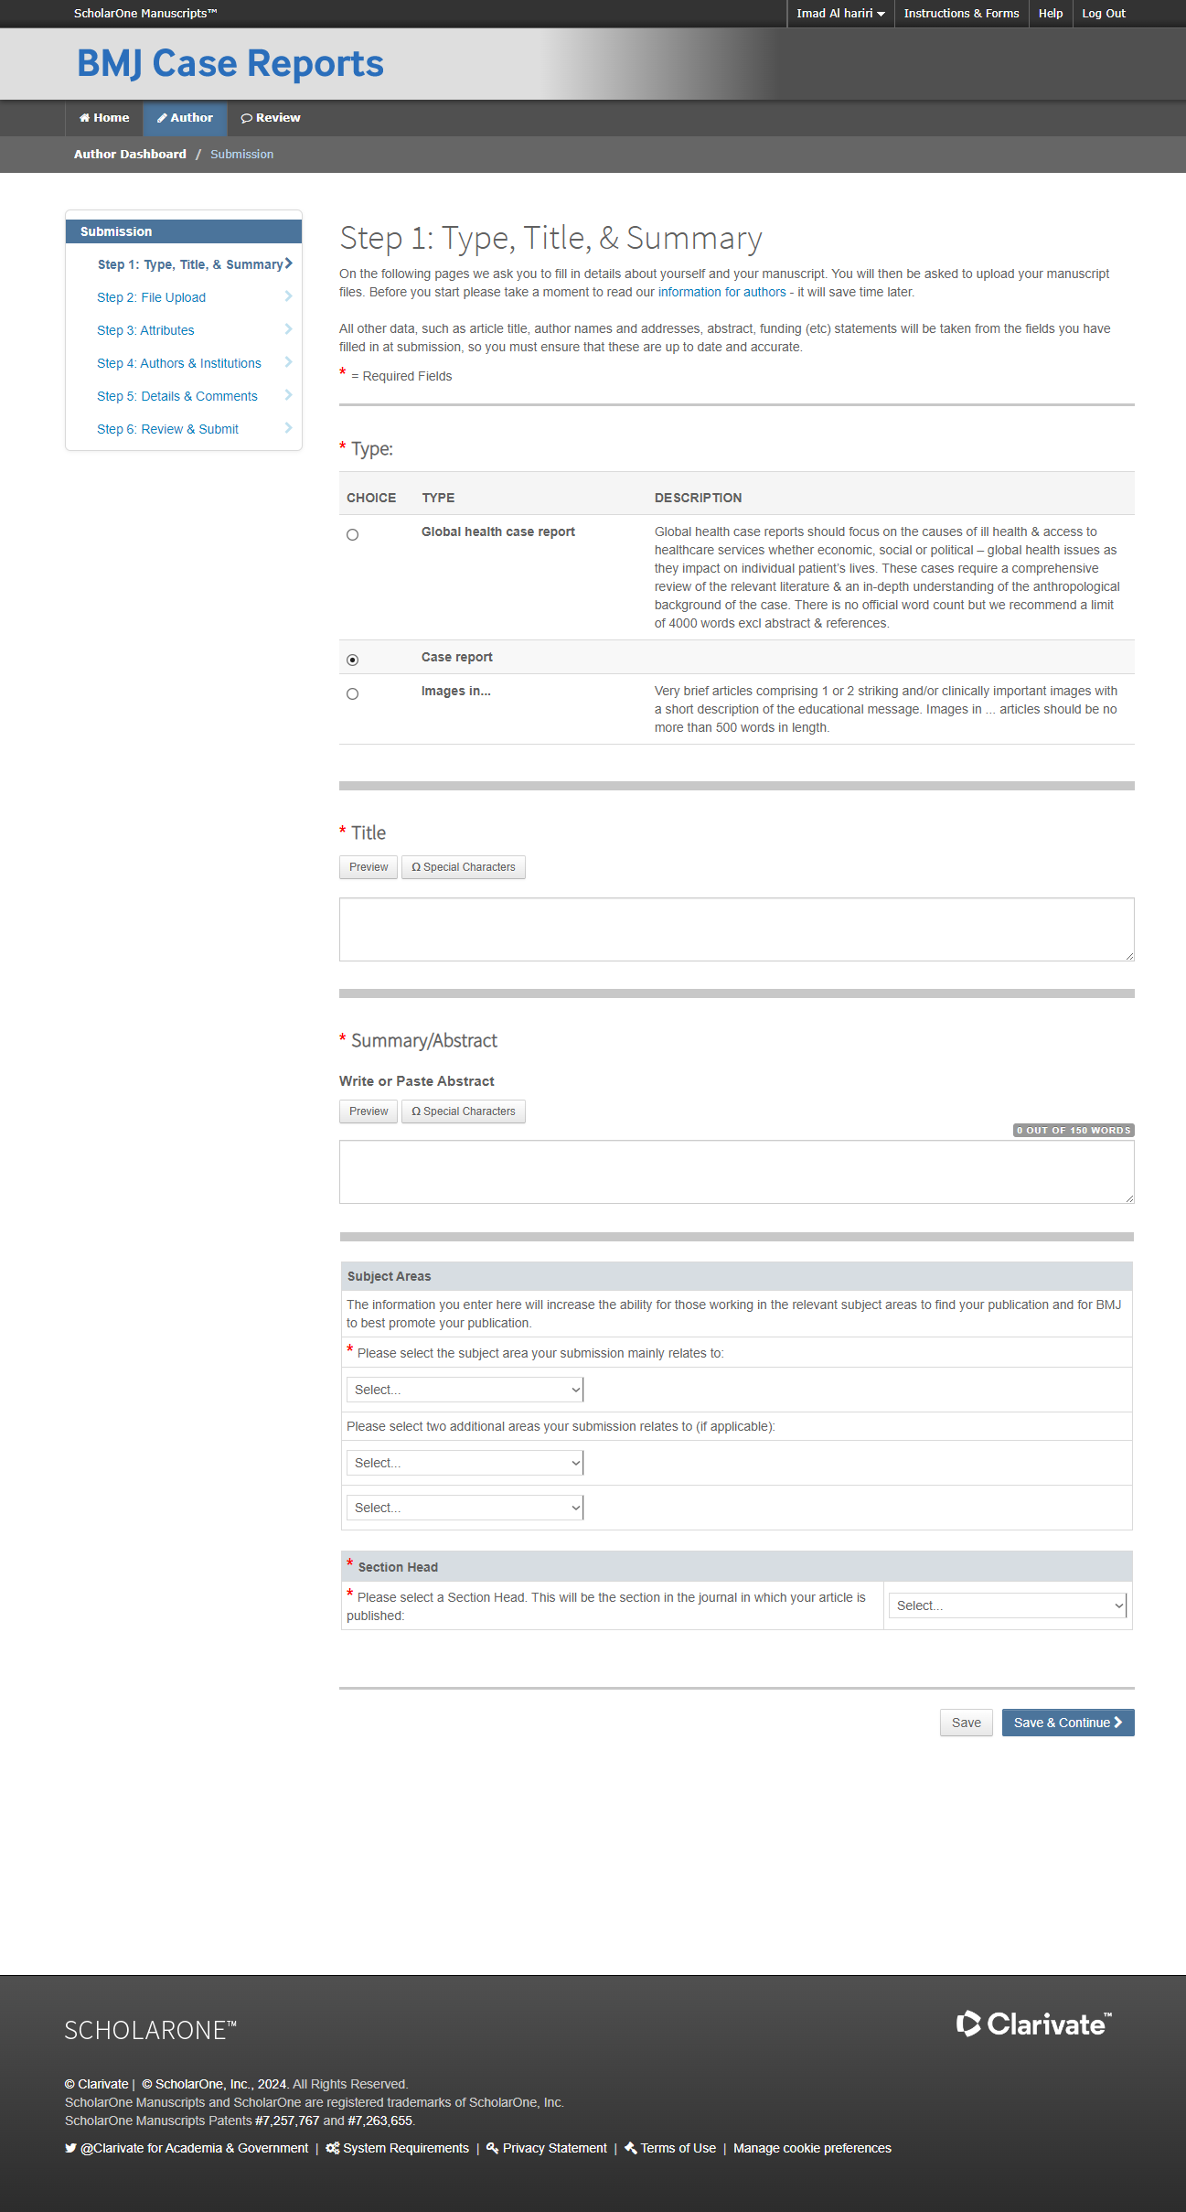
Step 1
Step 2
Step 3
Step 4
Step 5
Step 6

Slide 74
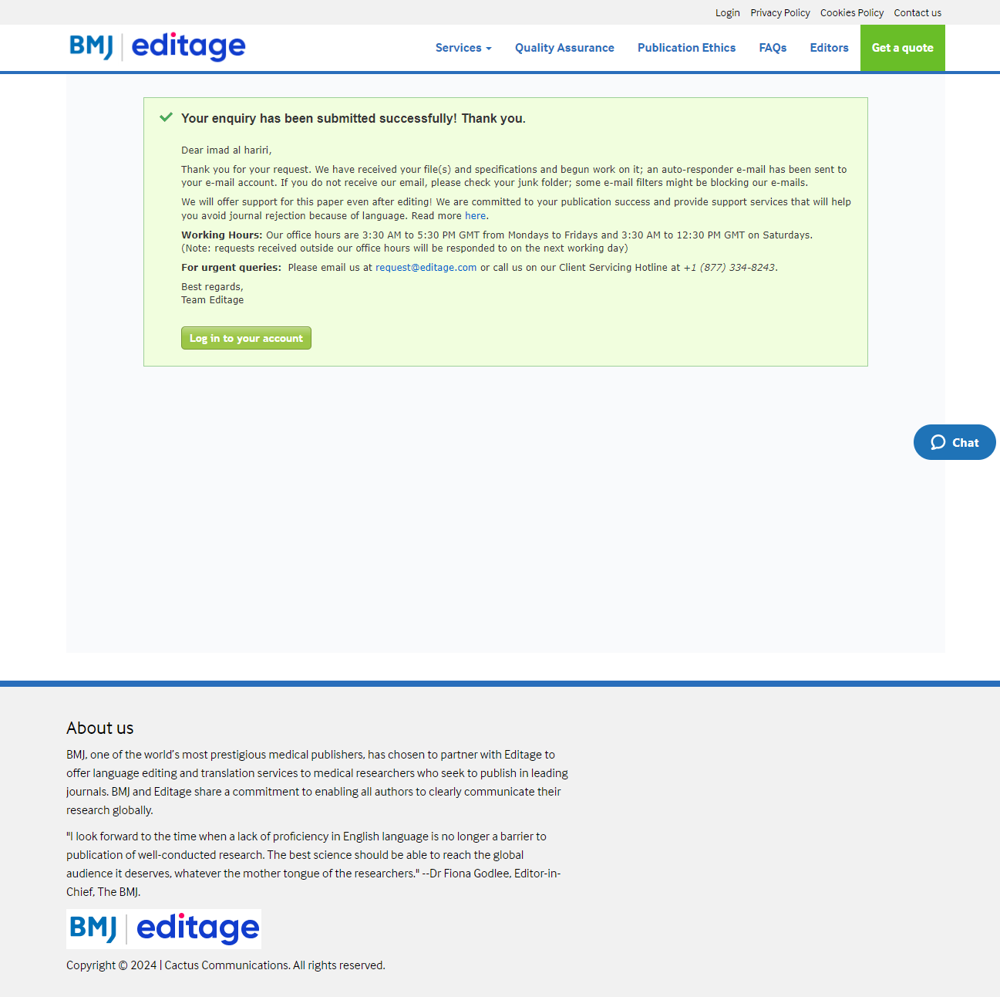

Slide 75
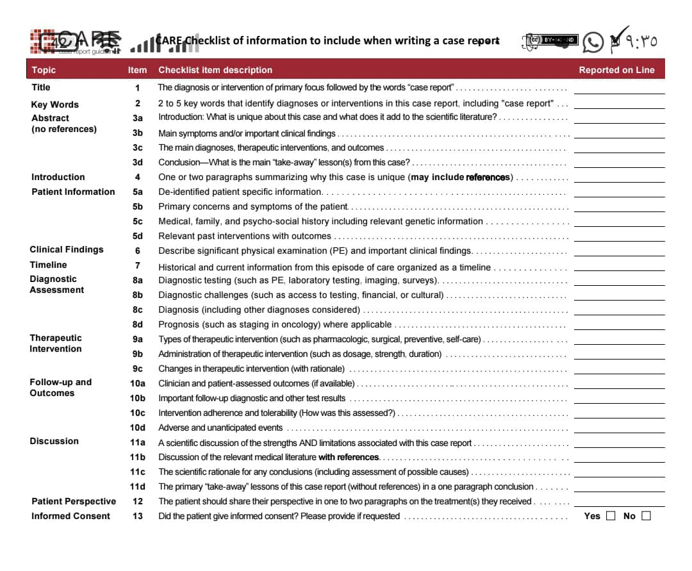

Slide 76
a young man 23 y old transferred to the orthopedic department for the treatment of a high grade fibroblatic osteosarcoma in his right femur. when we participated in the MDT meeting for his condition. we decided to resect about 20 cm of the right femur bone (wide resecting of the bone tumor with its surrounding tissues).
the patient was treated with neoadjuvant in the oncology department. The biopsy was taken by a radiologist in trocar-guided. so that will be no change in the surgical approach.
the bone after resection needs reconstruction. We lack the suitable financial resources for reconstructing bone loss with the use of artificial methods like endoprosthesis, tumor-custom-med prosthesis, or titanium mesh, etc. so we need to choose methods for reconstruction with lower costs. For that, we decided to use the technique of induced membrane of Masculate method. and fix the femur with an intermedolary retrograde Nail , in the first stage, then in the second stage adding an external fixation locally modified to do the reconstruction by distracting the bone 1 mm daily.

